Slide 1

PMI
Abdoullah Ziani 22051
Amadou Diallo 23247
Sabir Adda 23027
Antonin Lüthi 23177
Urbike – Groupe 20

Slide 2

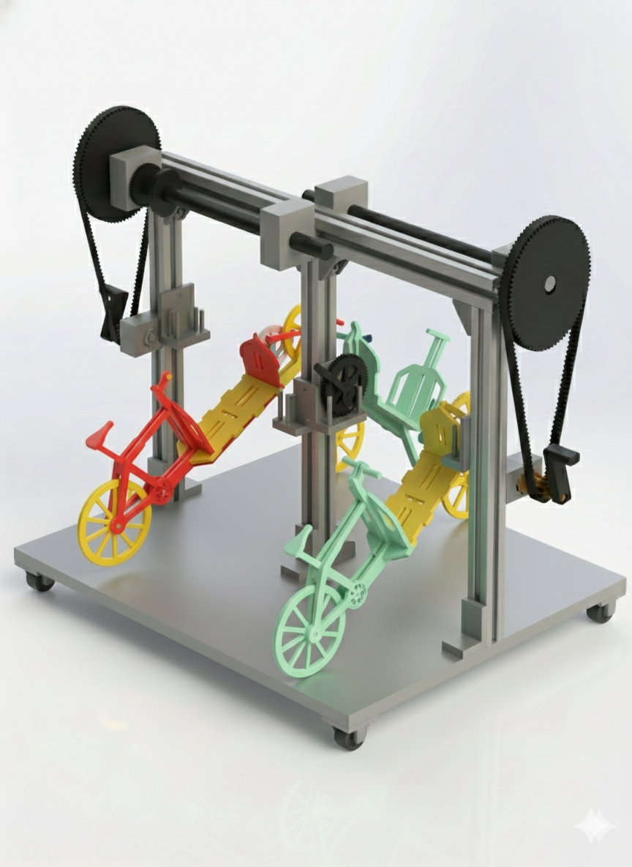

Projet Machine industrielle
Défense de projet
Adda Sabir
Diallo Amadou
Lüthi Antonin
Ziani Abdoullah
Groupe 20
Année académique 2025–2026

Slide 3
Table des matières
1. Introduction
Contexte et objectifs
2. Méthode de conception
Résultats des 5 outils
Description de la solution retenue
3. Démarche de dimensionnement
Calculs des pièces critiques
Sélection des composants
4. Fabrication du prototype
Méthode de fabrication & assemblage
Résultats, démonstration & observations
5. Conclusion
Atteintes des objectifs
Amélioration & développement futures

Slide 4
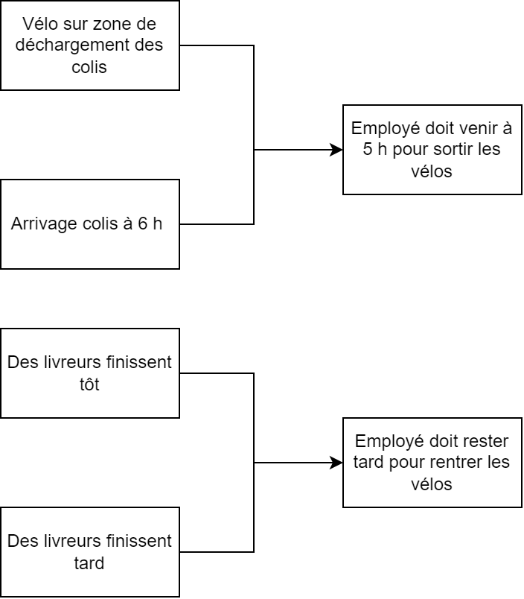
Introduction
Contexte
Projet Machine Industrielle – UE de 3ᵉ bachelier
Collaboration ECAM – Urbike
Problème: gestion non optimale du stockage des vélos cargo

Slide 5
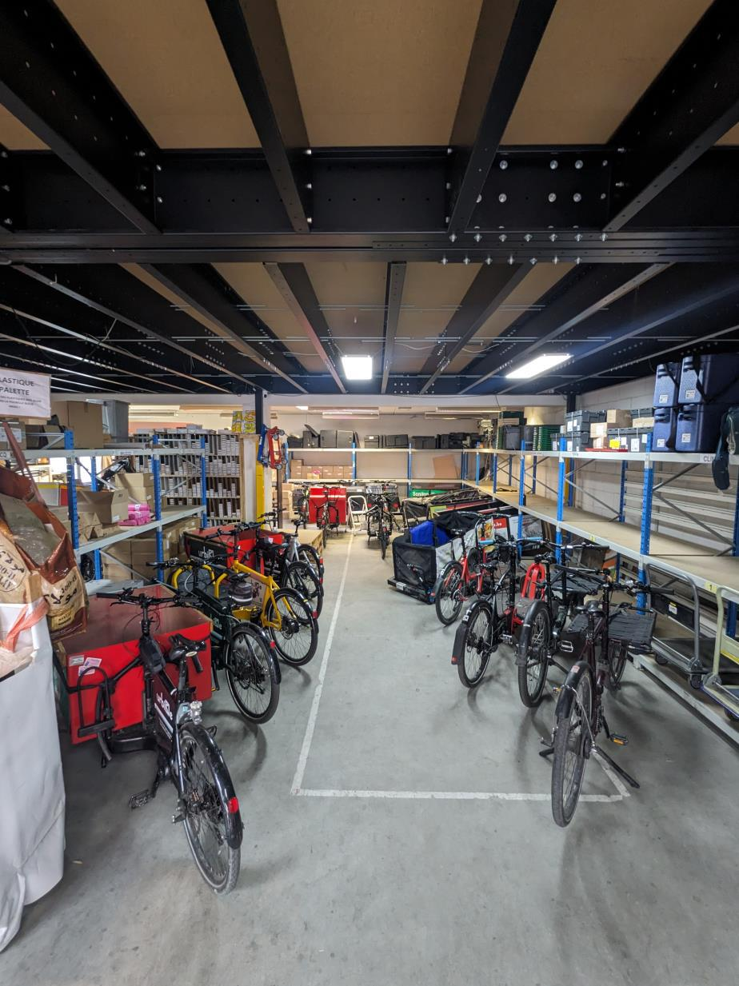
Objectifs
⏱️ Gain de temps
📏 Optimisation d'espace
👤 Ergonomie
🛡️ Sécurité
Entrepôt actuel d'urbike

Slide 6

Sommaire
Introduction & demande client
Méthode Pahl & Beitz
Conception
Dimensionnement
Fabrication Mécanique
Résultats & Esprit critique
Budget
Limites et Améliorations
Projet en taille réelle
Annexes

Slide 7
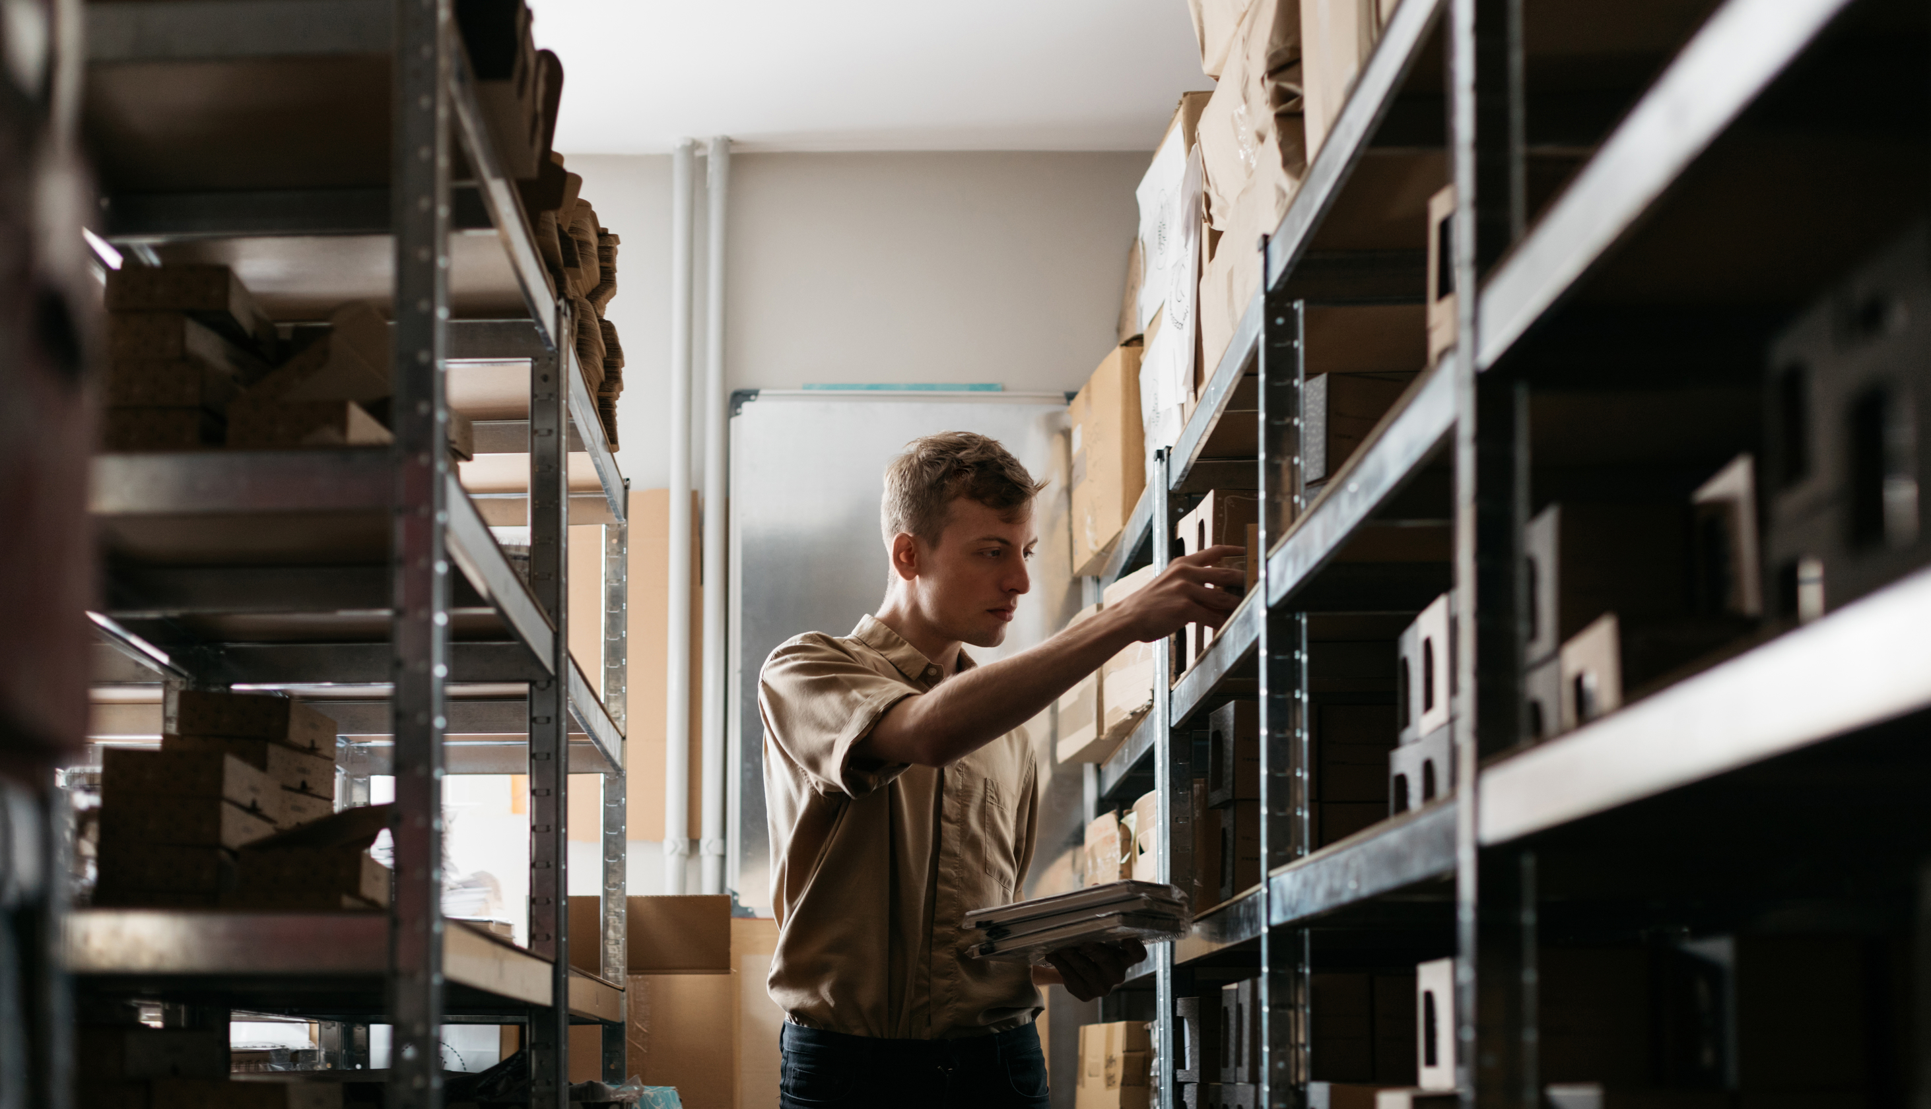
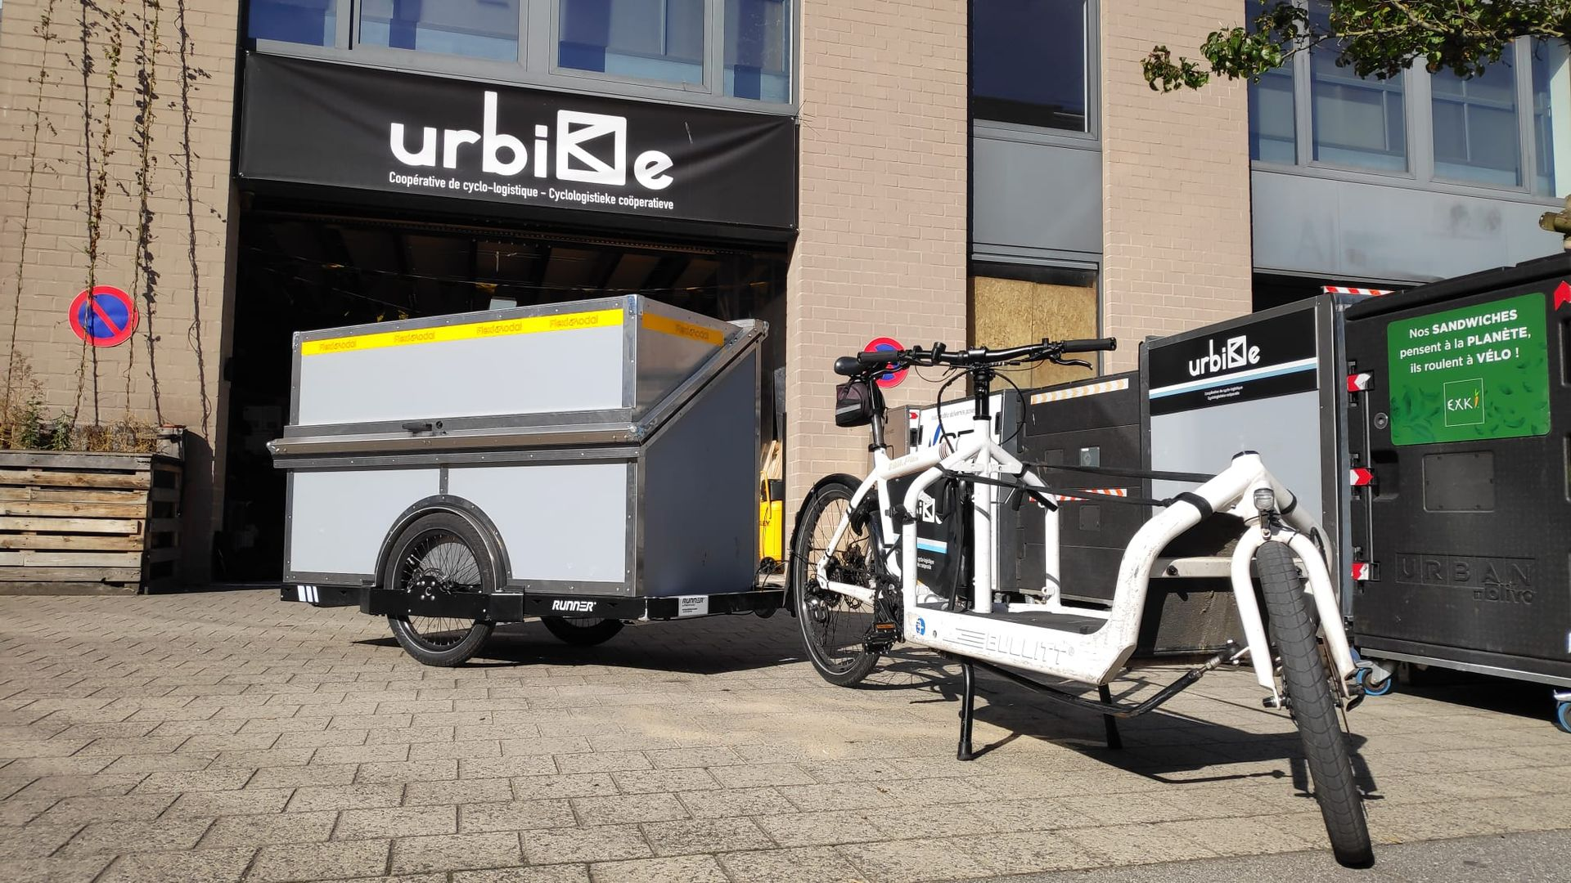

Introduction
Demande Client
Problème de gestion de place
Perte de temps
Entrepôt actuel d'urbike

Slide 8
Méthode pahl & beitz
Clarification
Design conceptuel
Design
Design de détails
Fabrication & asemblage
Conception
Dimensionnement
Fabrication mécanique

Slide 9
Conception
Outils utilisés
Hiérarchisation des priorités
Ergonomie Utilisation, optimisation de l’espace
Qualité Durable
Sécurité Ne pas endommager les vélos
Graphe des objectifs
Cahier des charges fonctionnel
Diagramme fonctionnel
Tableau morphologique
Tableau Comparatif
Contraintes & performances
Déplacement de min. 5 vélos
Besoin d’un seul opérateur
Dimensions cohérentes avec le hangar actuel
Logique du système
Génération de solutions
Sécuriser
Déplacer
Ranger
Charger
Placer
Sélection objective de la solution

Slide 10
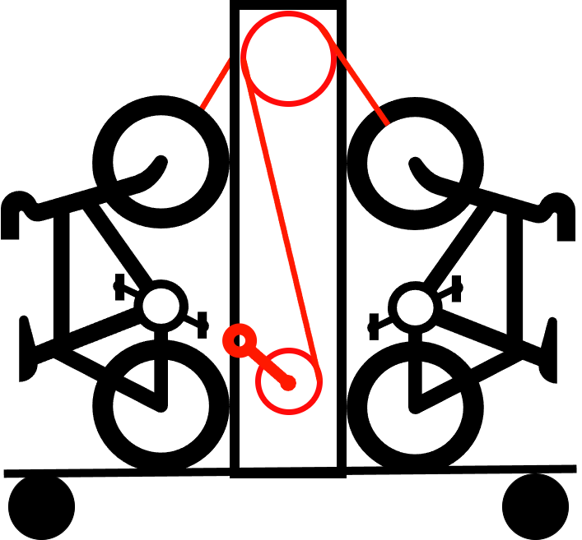
Solution retenue
Conclusion de la conception
Meilleur compromis global :
Stockage vertical : Gain d’espace
Système simple
Ergonomie
Sécurité des vélos

Slide 11
Dimensionnement
Approche globale
Vérification du flambement des profilés
Doit supporter 2640 N
Dimensionnement des barres & arbres
Diamètre de 40mm
Étude du système de transmission
Rapport de 4.12

Slide 12
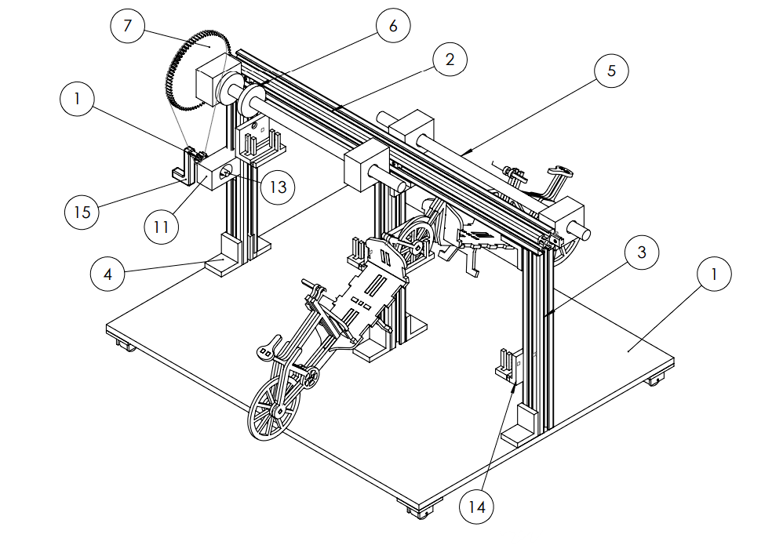
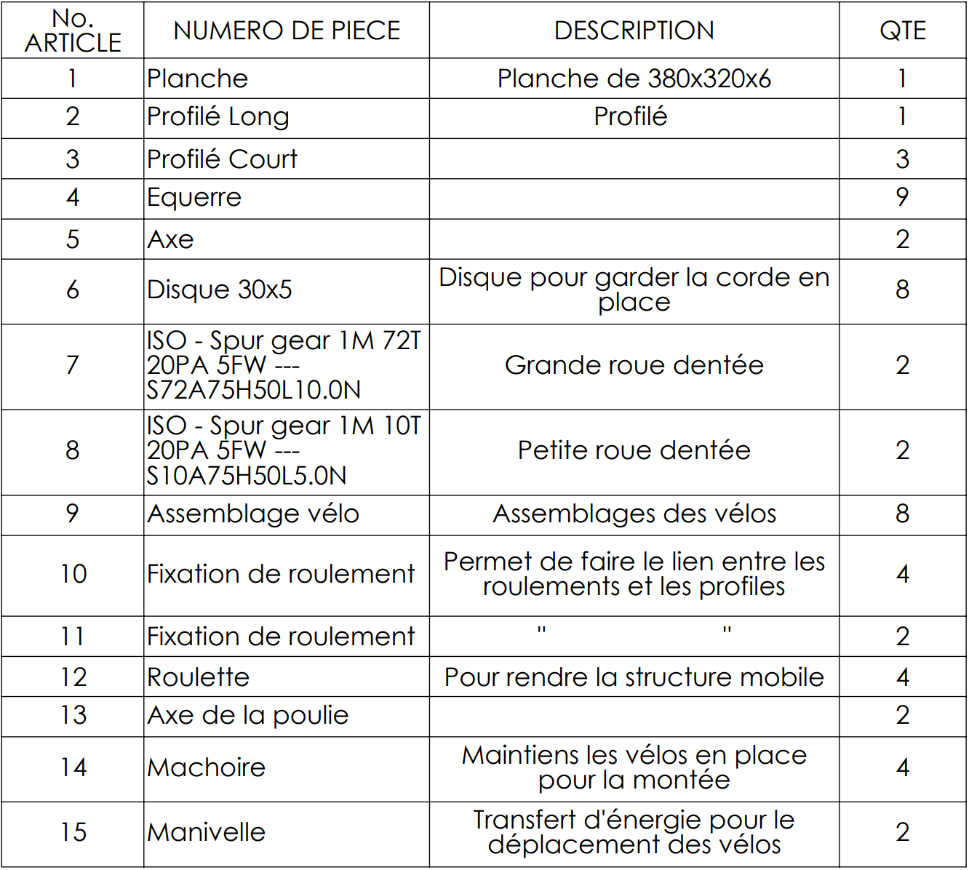
Plan du prototype

Slide 13
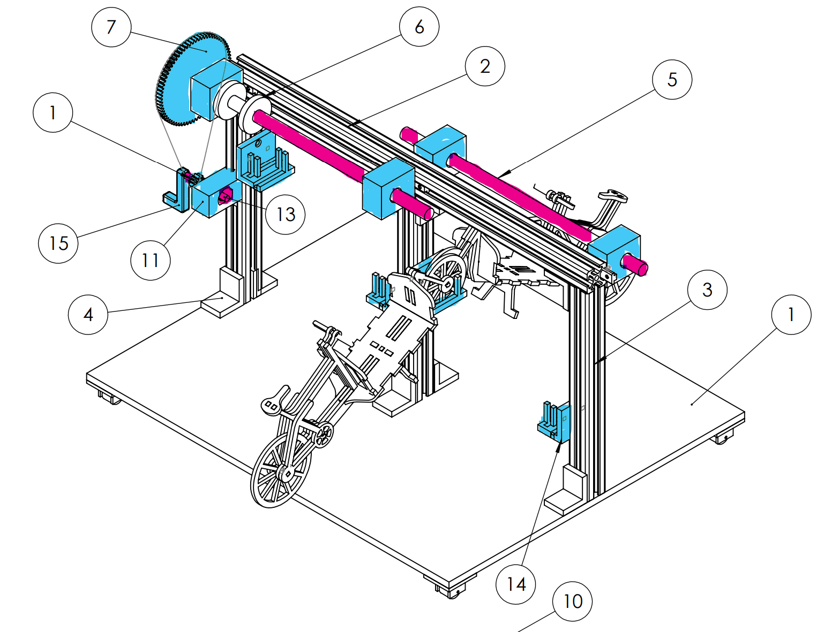
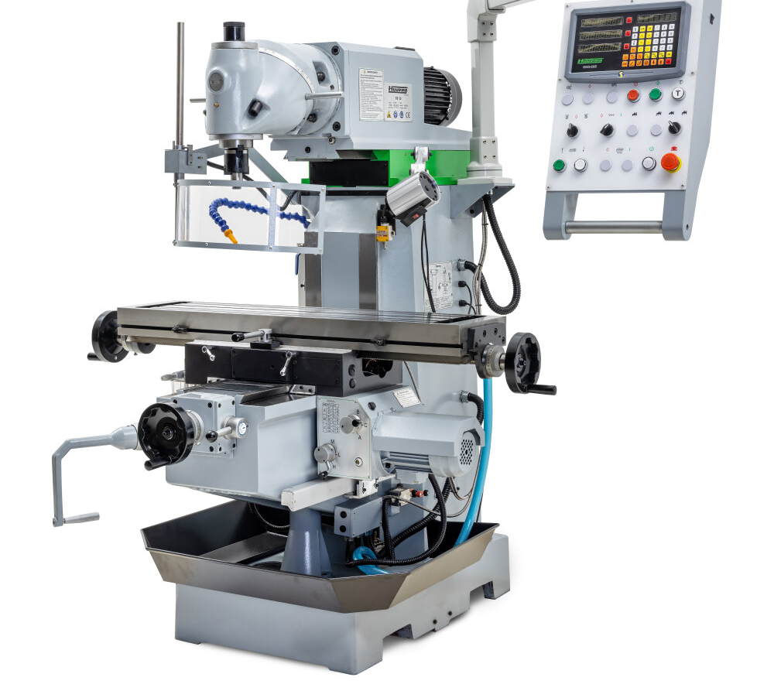
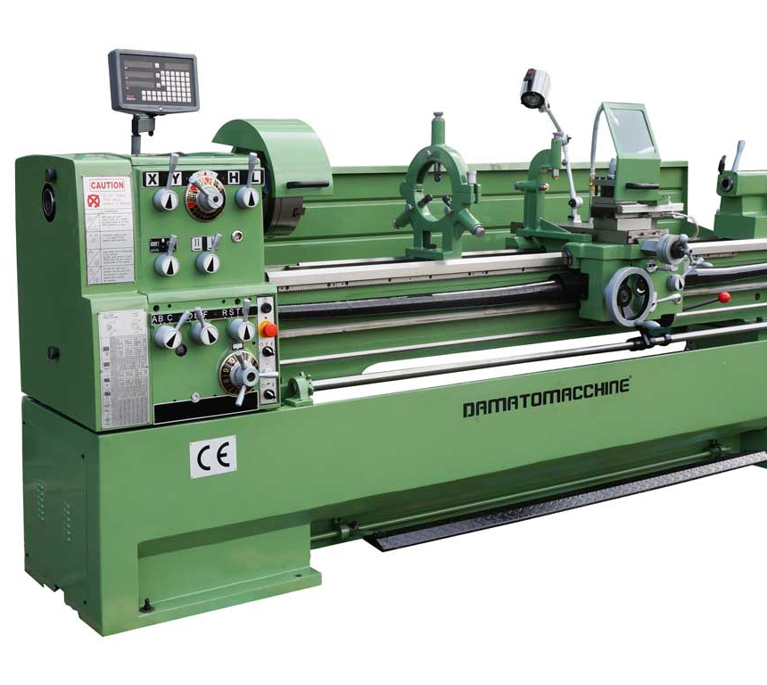
Fabrication mécanique
Prototype réalisé à l’échelle 1/10
Pièces usinées :
Paliers
Axes & arbres
Impression 3D :
Mâchoires
Manivelles
Transmission
Contrôle qualité

Slide 14
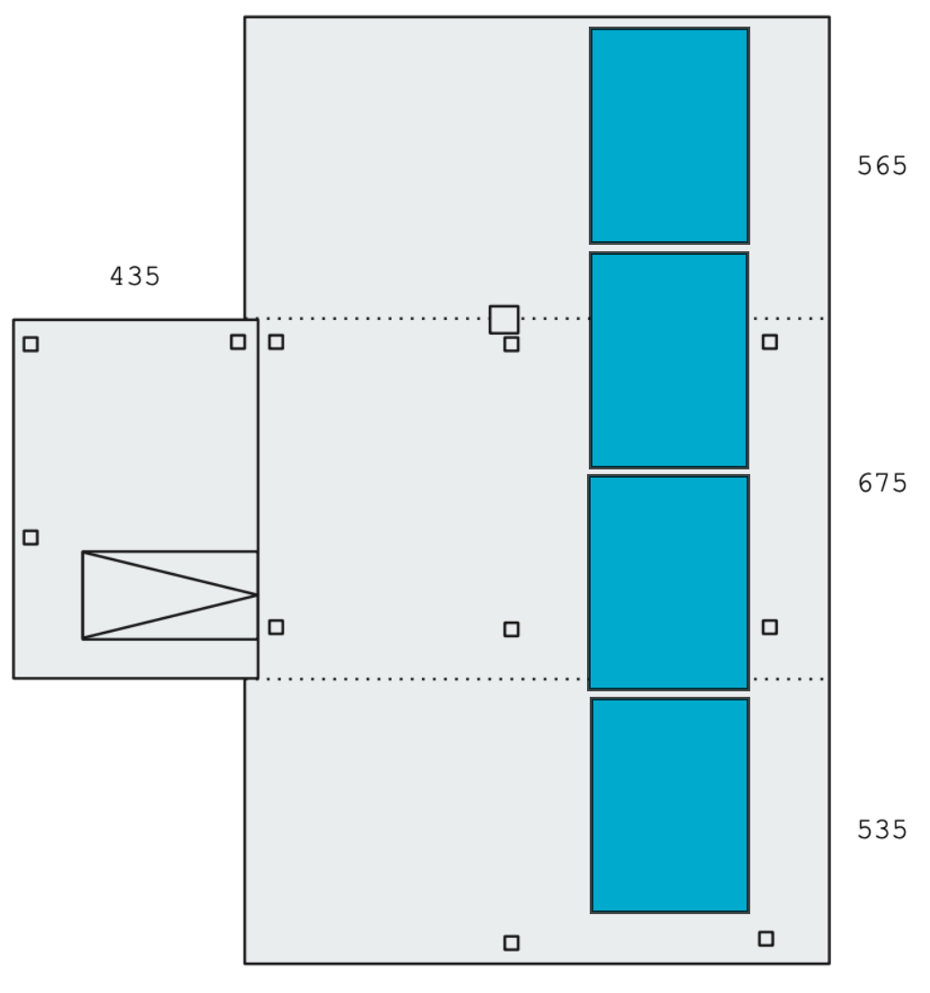
Résultats & Esprit critique
Ce que notre prototype propose :
Gain de temps
Simplicité d’utilisation (1 pers)
Gestion de l’espace dans le hangar
Hypothèses du prototype :
Hyp de base de la RM
Répartition des charges simplifiée
Frottements négligés
Hypothèses pour la RM de la plaque
Coefficient de sécurité
Transport de 8 vélos en même temps
Estimation de 20min 3x plus rapide !
Hangar Urbike avec 4 de nos systèmes

Slide 15
Budget
Dépenses de notre projet
Commande de bruts :
Axes (ø = 12mm, 400mm) ≈ 5€
Profilés (20x20, 1000mm) ≈ 8€
Pièces de base dispo au FabLab
Angles pour profilés (8x) ≈ 20€
Visserie ≈ 3€
Roues ≈ 6.4€
Courroie ≈ 1.6€
Chute de bois récupérée
Impression 3D
Filament total : 46m = 138,3g
4.9€ (non facturés)
Dépenses totales : 44.0€
Prix du matériel altéré : 14.6 €

Slide 16
Limites & Améliorations
Limites
Améliorations
Problèmes mal anticipés liés à la taille de la maquette :
Interférence entre certains composants
Fluidité du transfert de puissance
Blocage des vélos en position haute
Fluidité des déplacements
Système de transmission :
  Reprise des jeux / tolérances
  Optimisation du système de transmission (Courroie personnalisée)
Déplacement des vélos motorisé
Usinage des paliers en aluminium
Système de charge et de sécurisation complet
Validation géométriques sur taille réelle

Slide 17
Projet en taille réelle
Estimation du prix
Profilés (10m) = 300€
Barres (ø 40) = 70€
Planche en bois = 15€
Éléments de connexion (visseries, équerres,..) + manivelle ≈ 200€
Mâchoires (assemblage en bois) = 30€
Système de transmission de puissance ≈ 400-700€
Estimation totale : 1015€
La piste du moteur semble plus rentable !
(~200€)

Slide 18

Merci pour votre écoute

Slide 19
ANNEXES

Slide 20
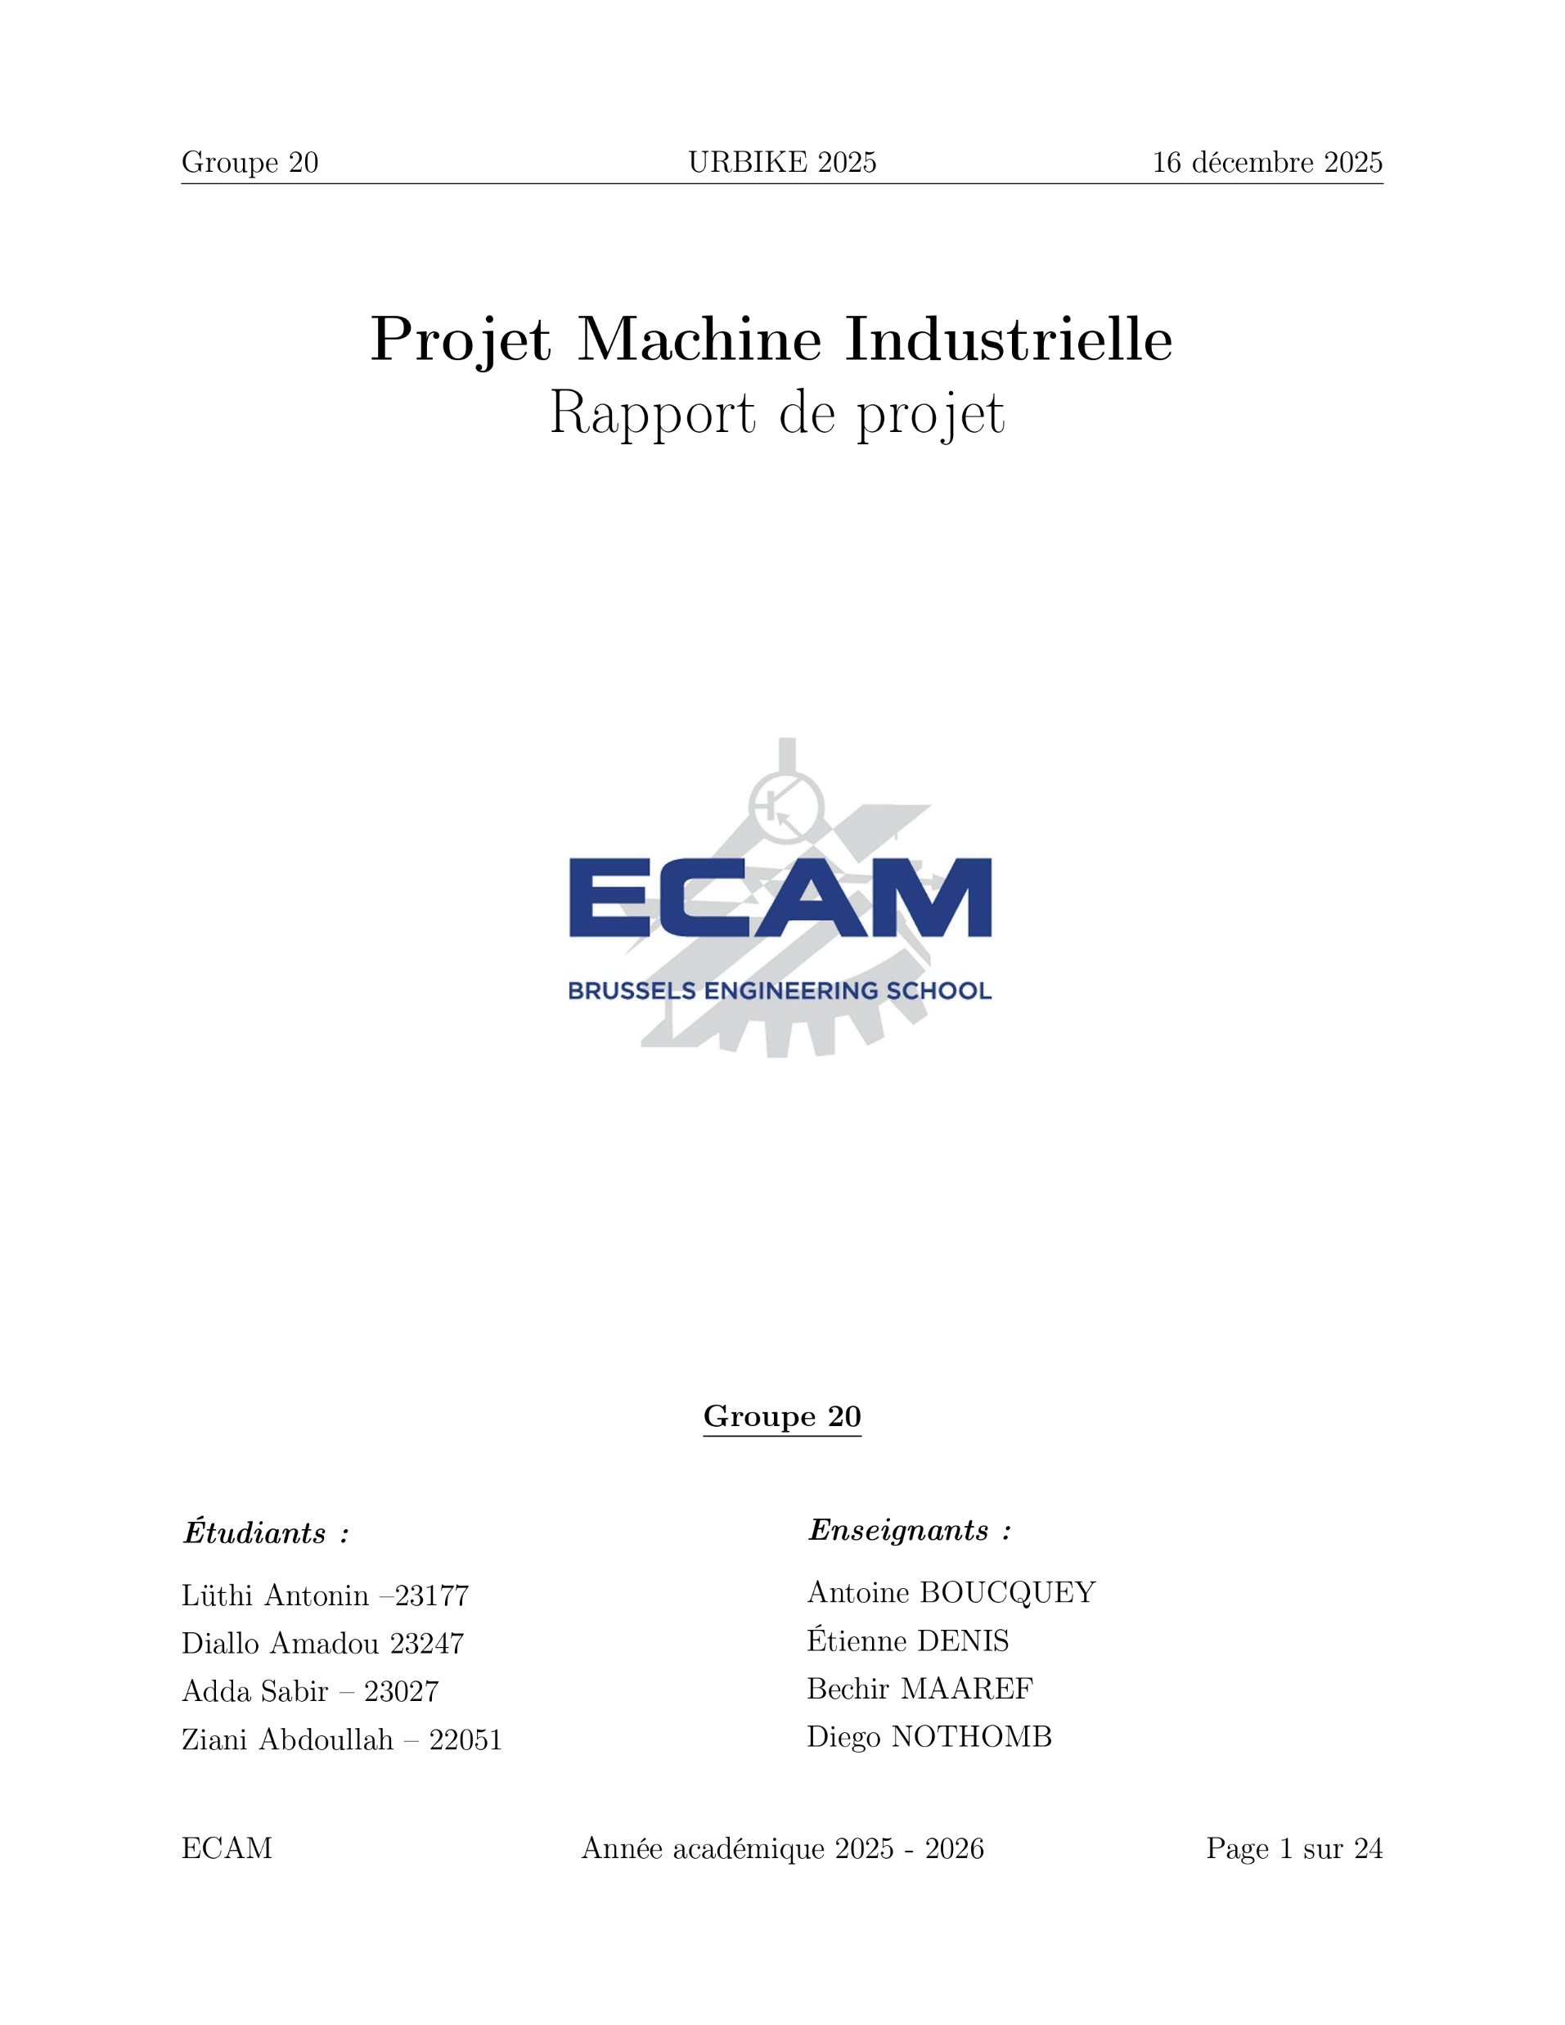
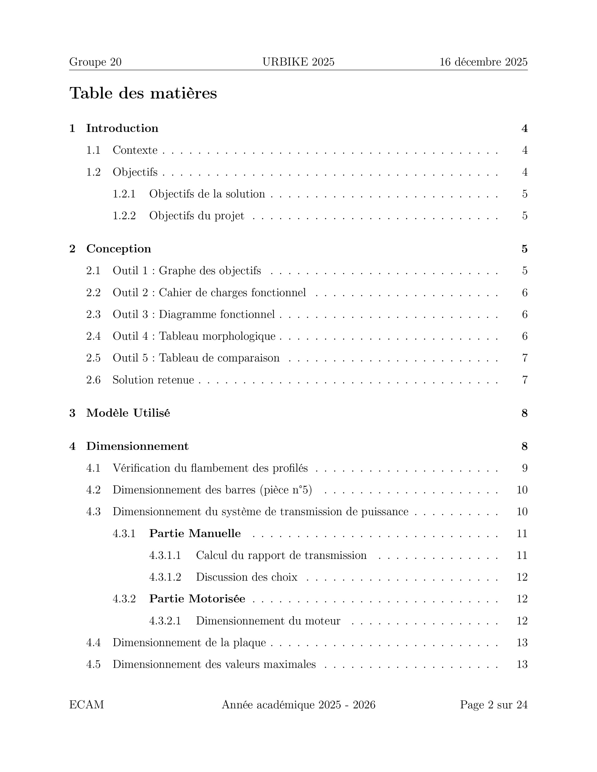

Slide 21
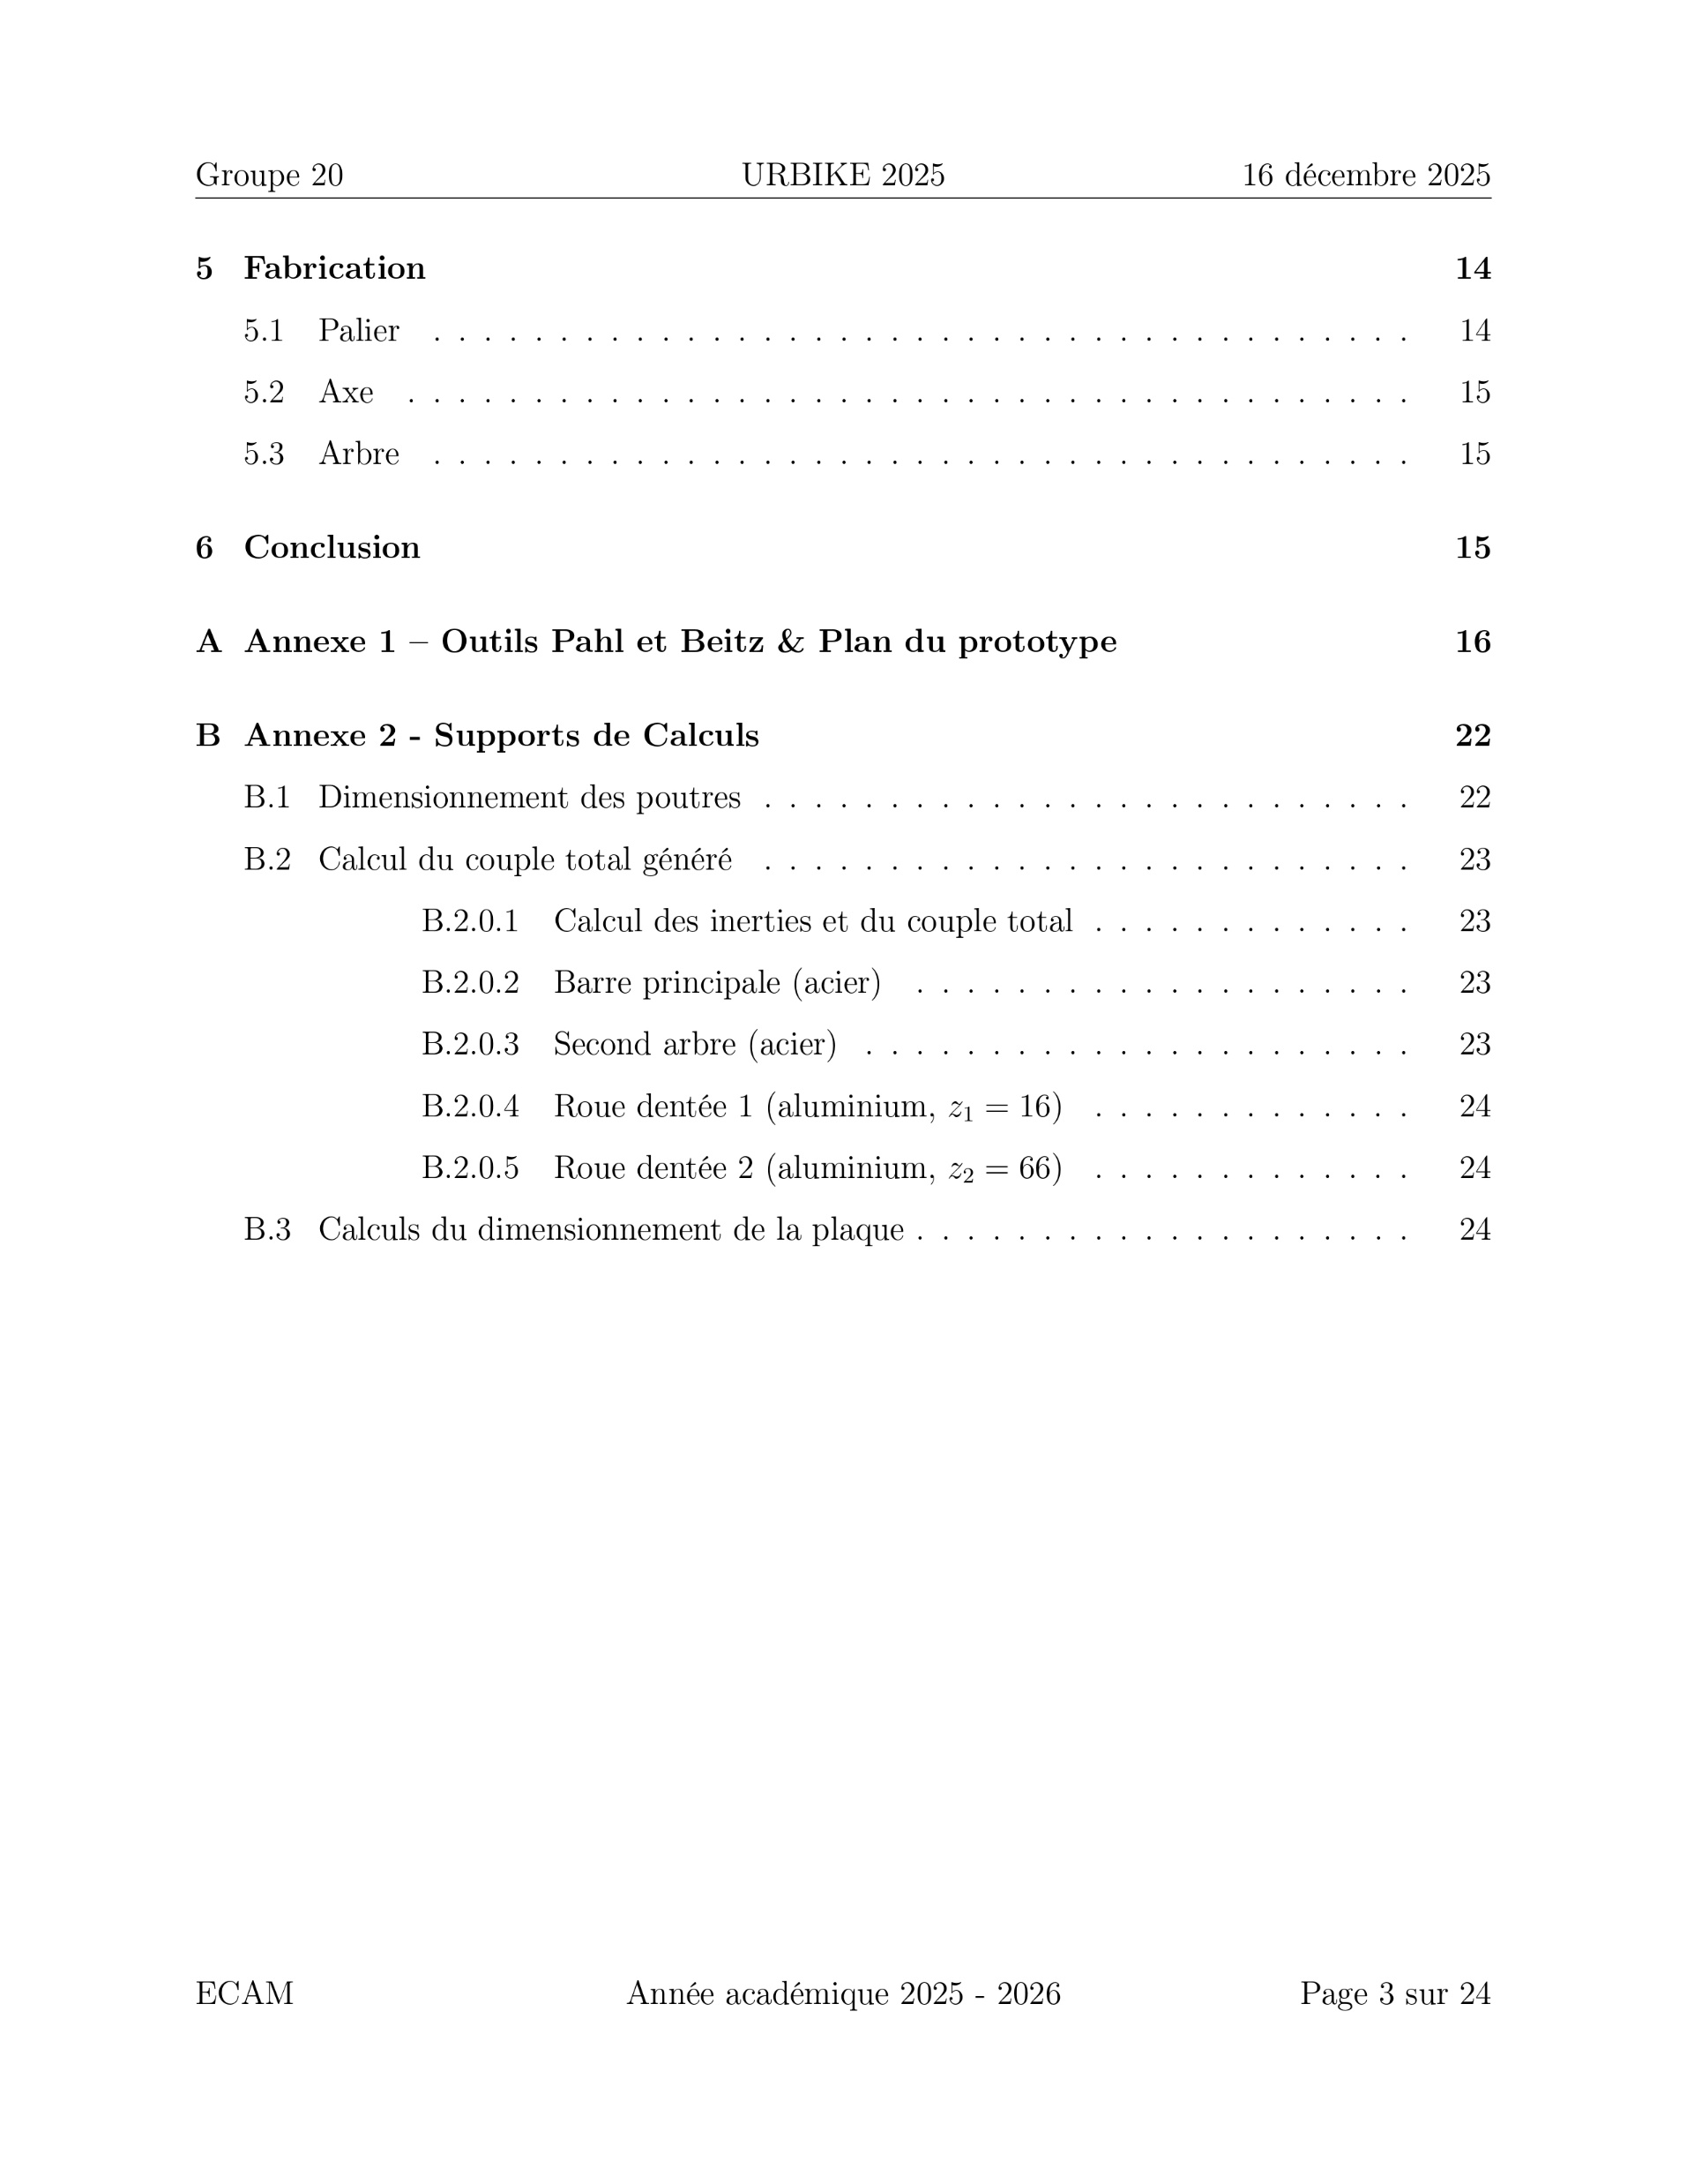
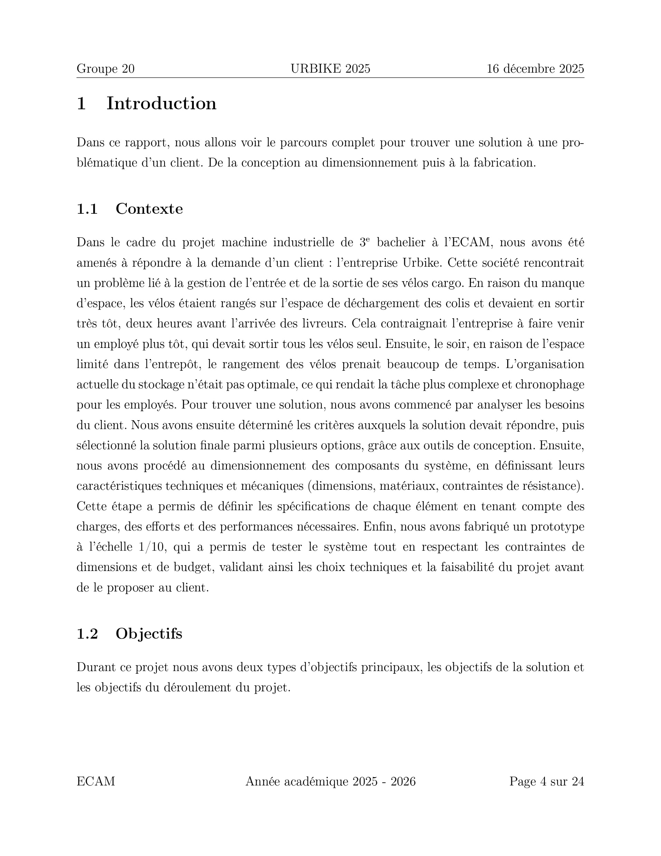

Slide 22
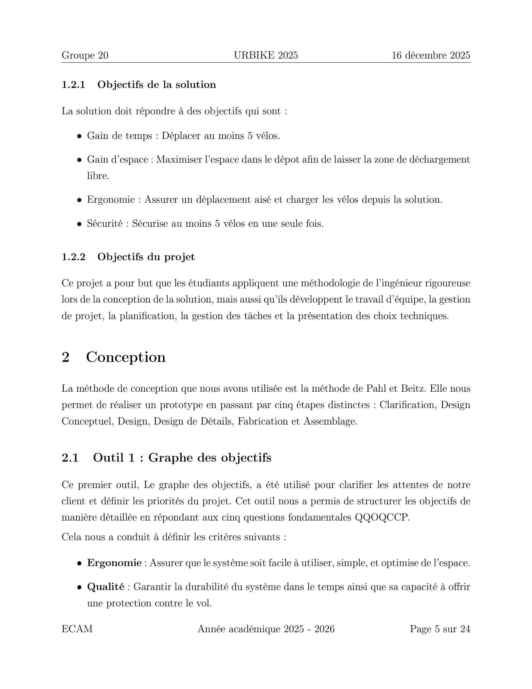
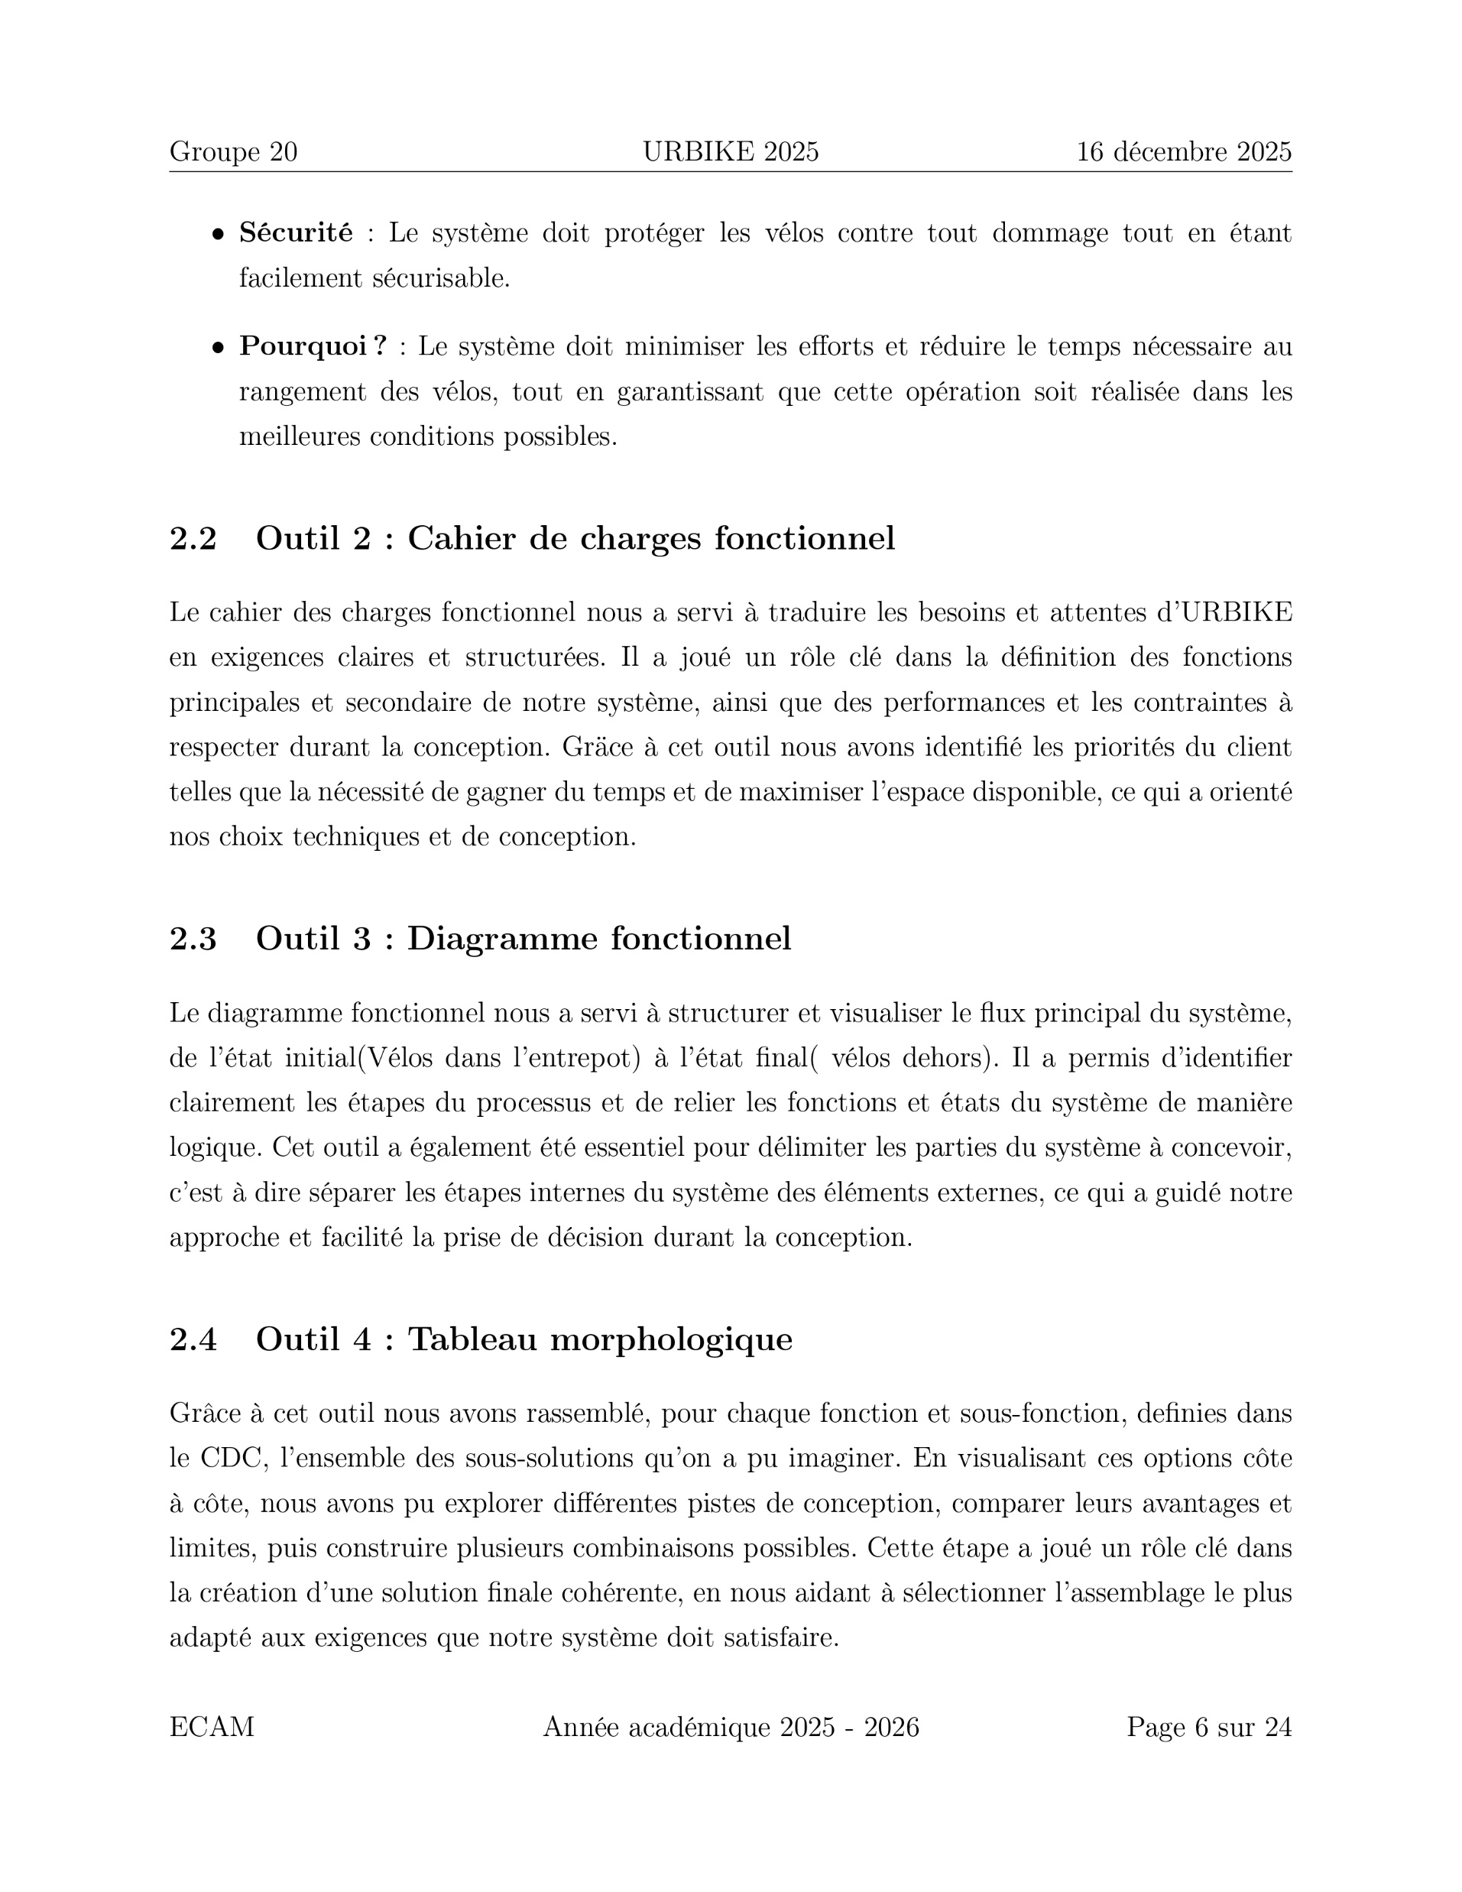

Slide 23
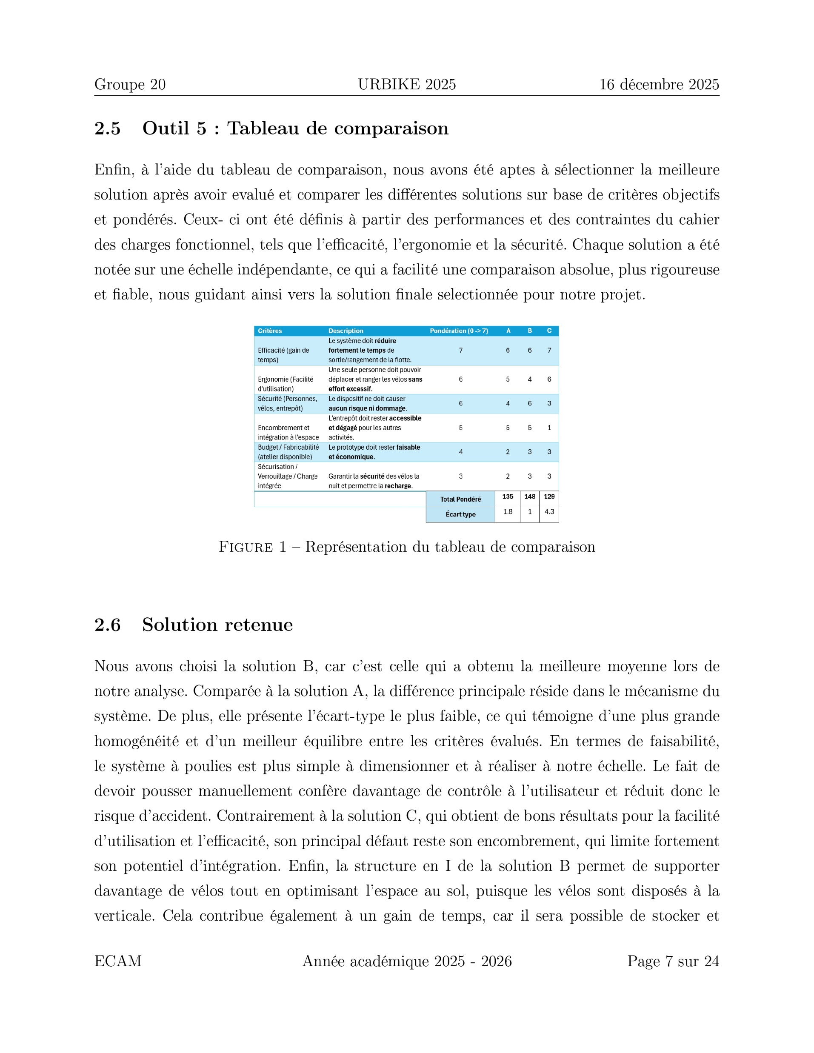
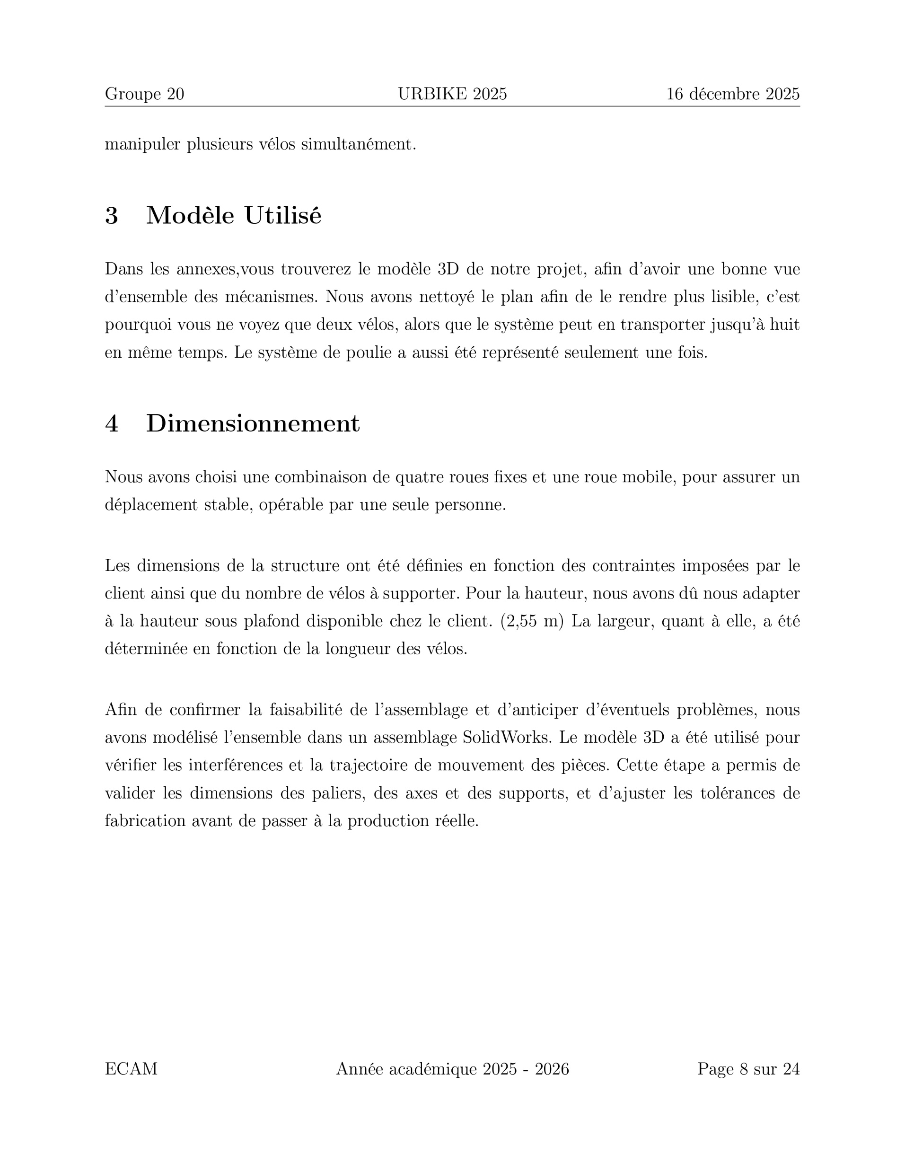

Slide 24
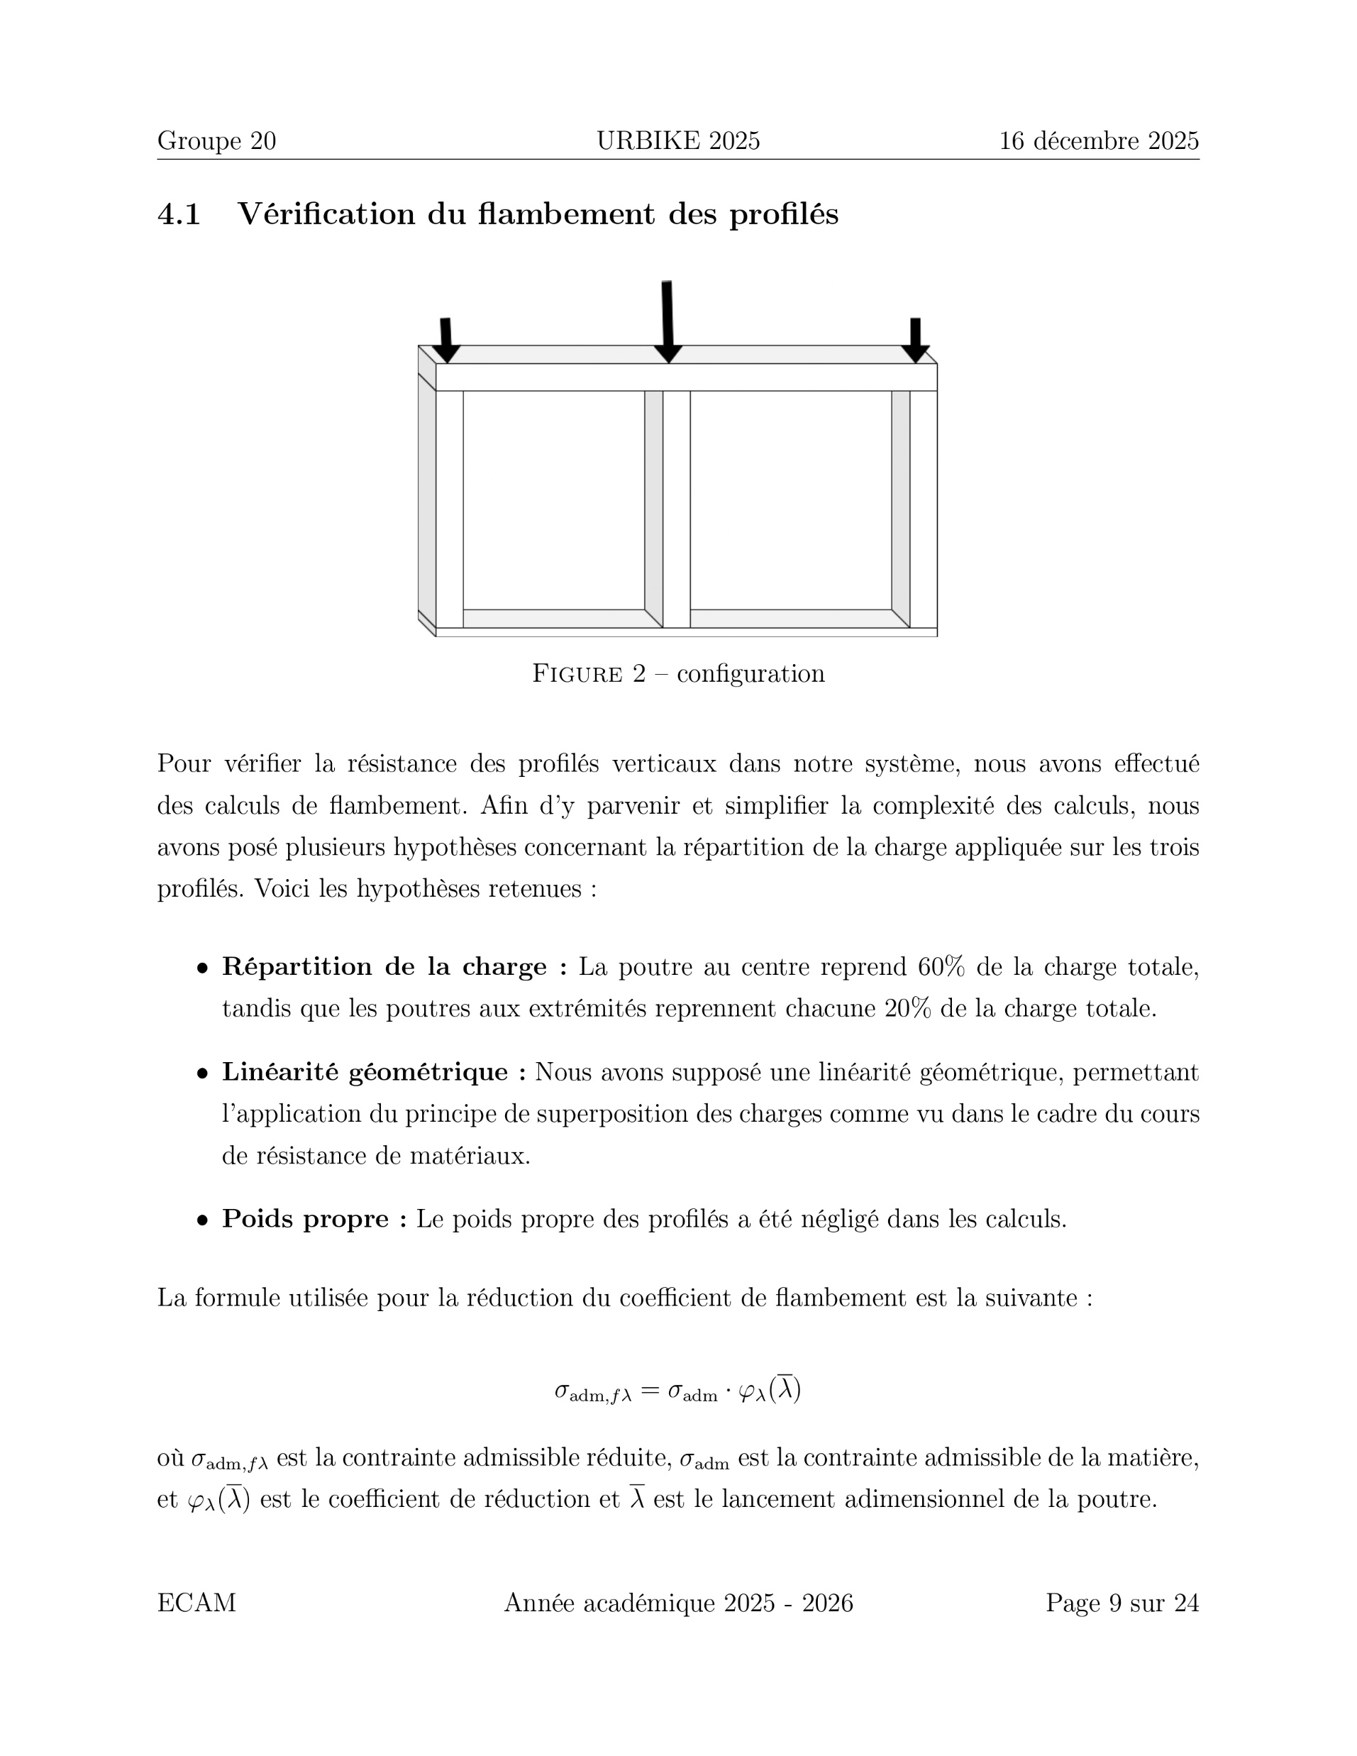
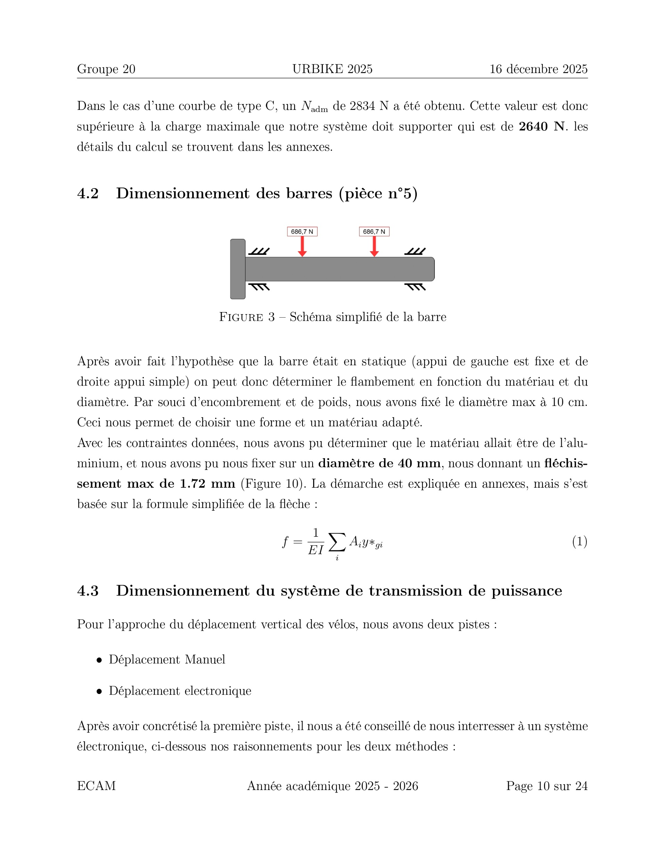

Slide 25
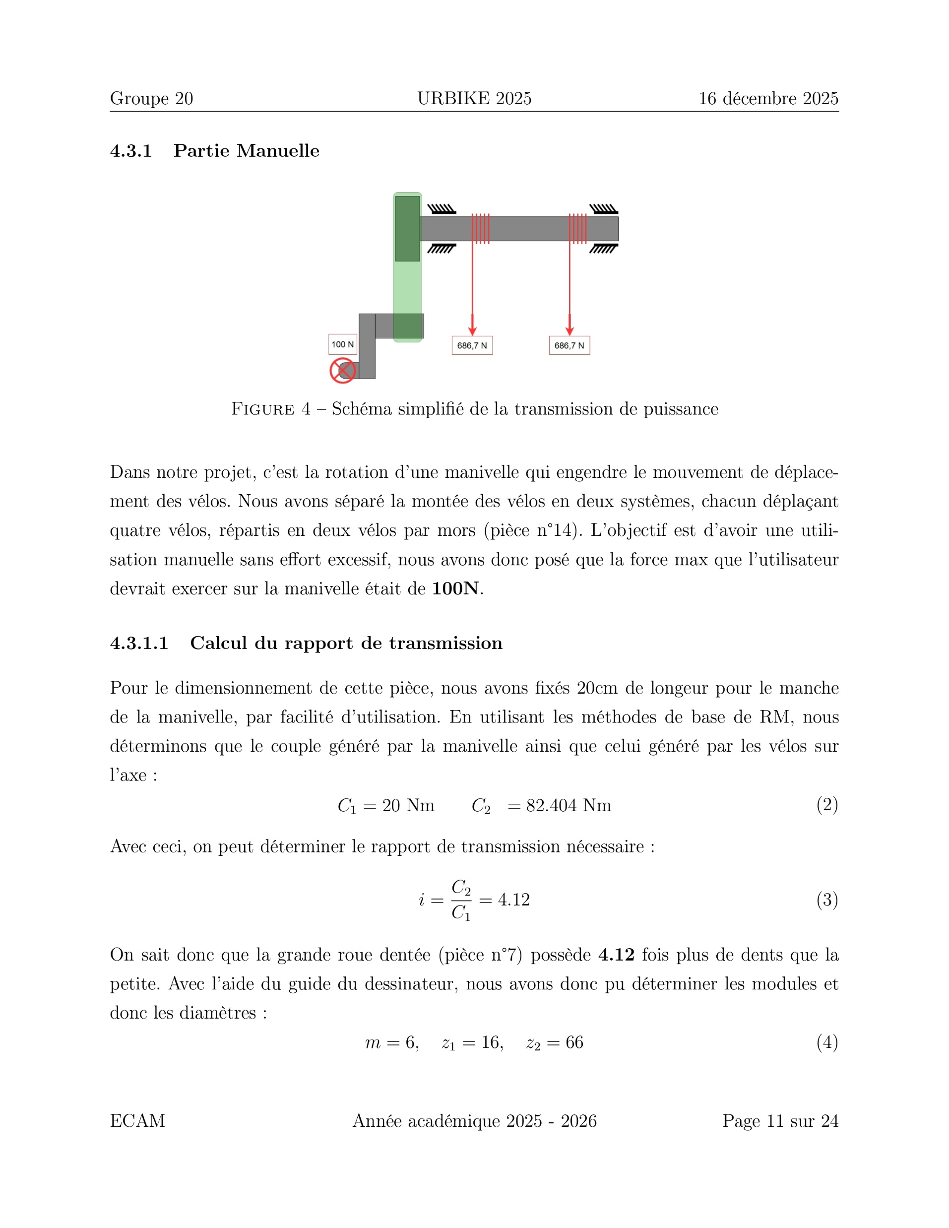
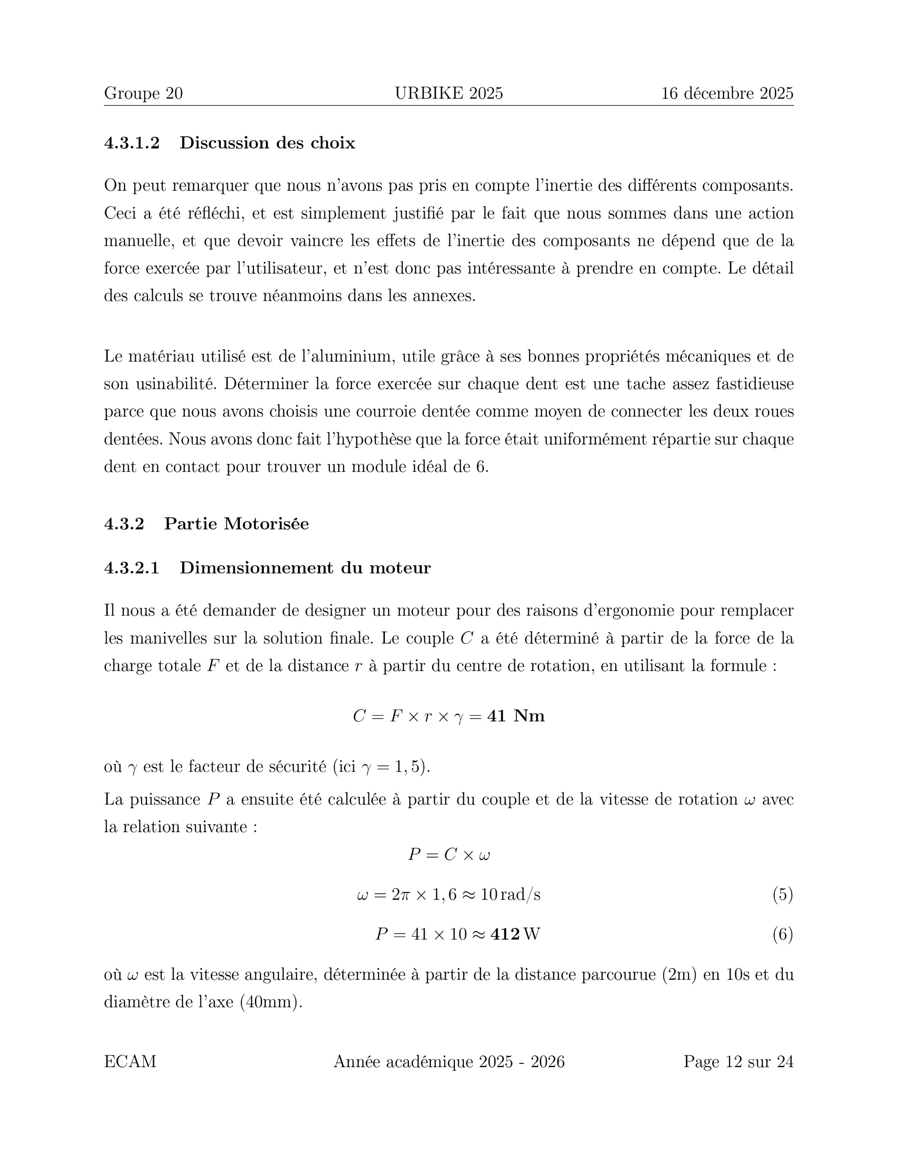

Slide 26
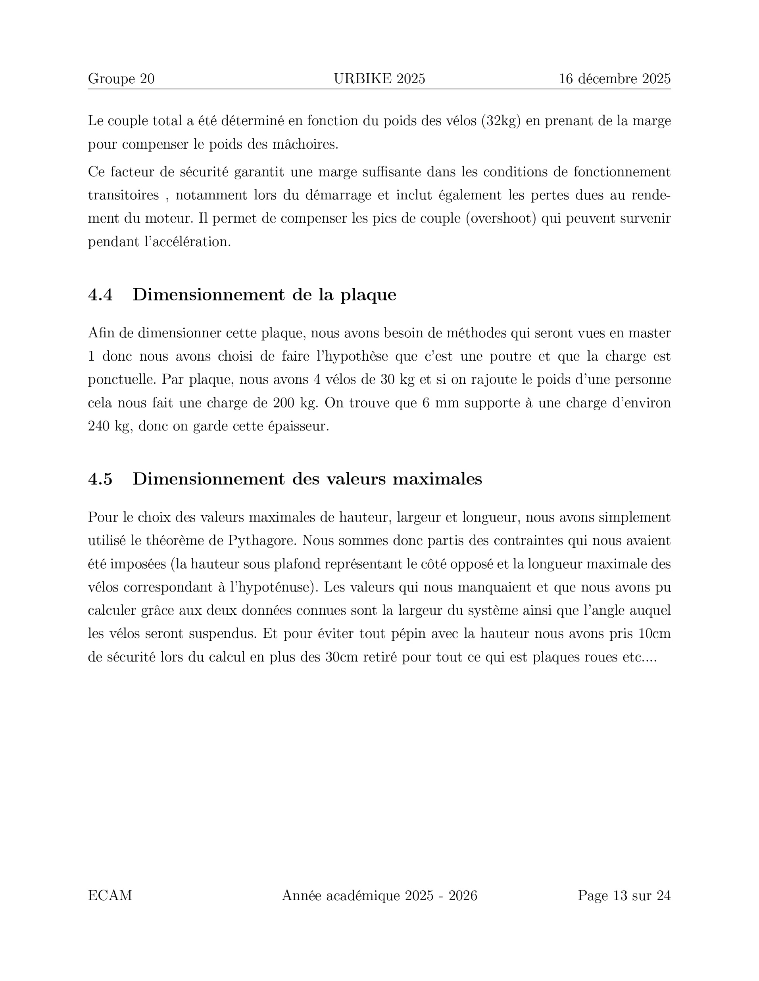
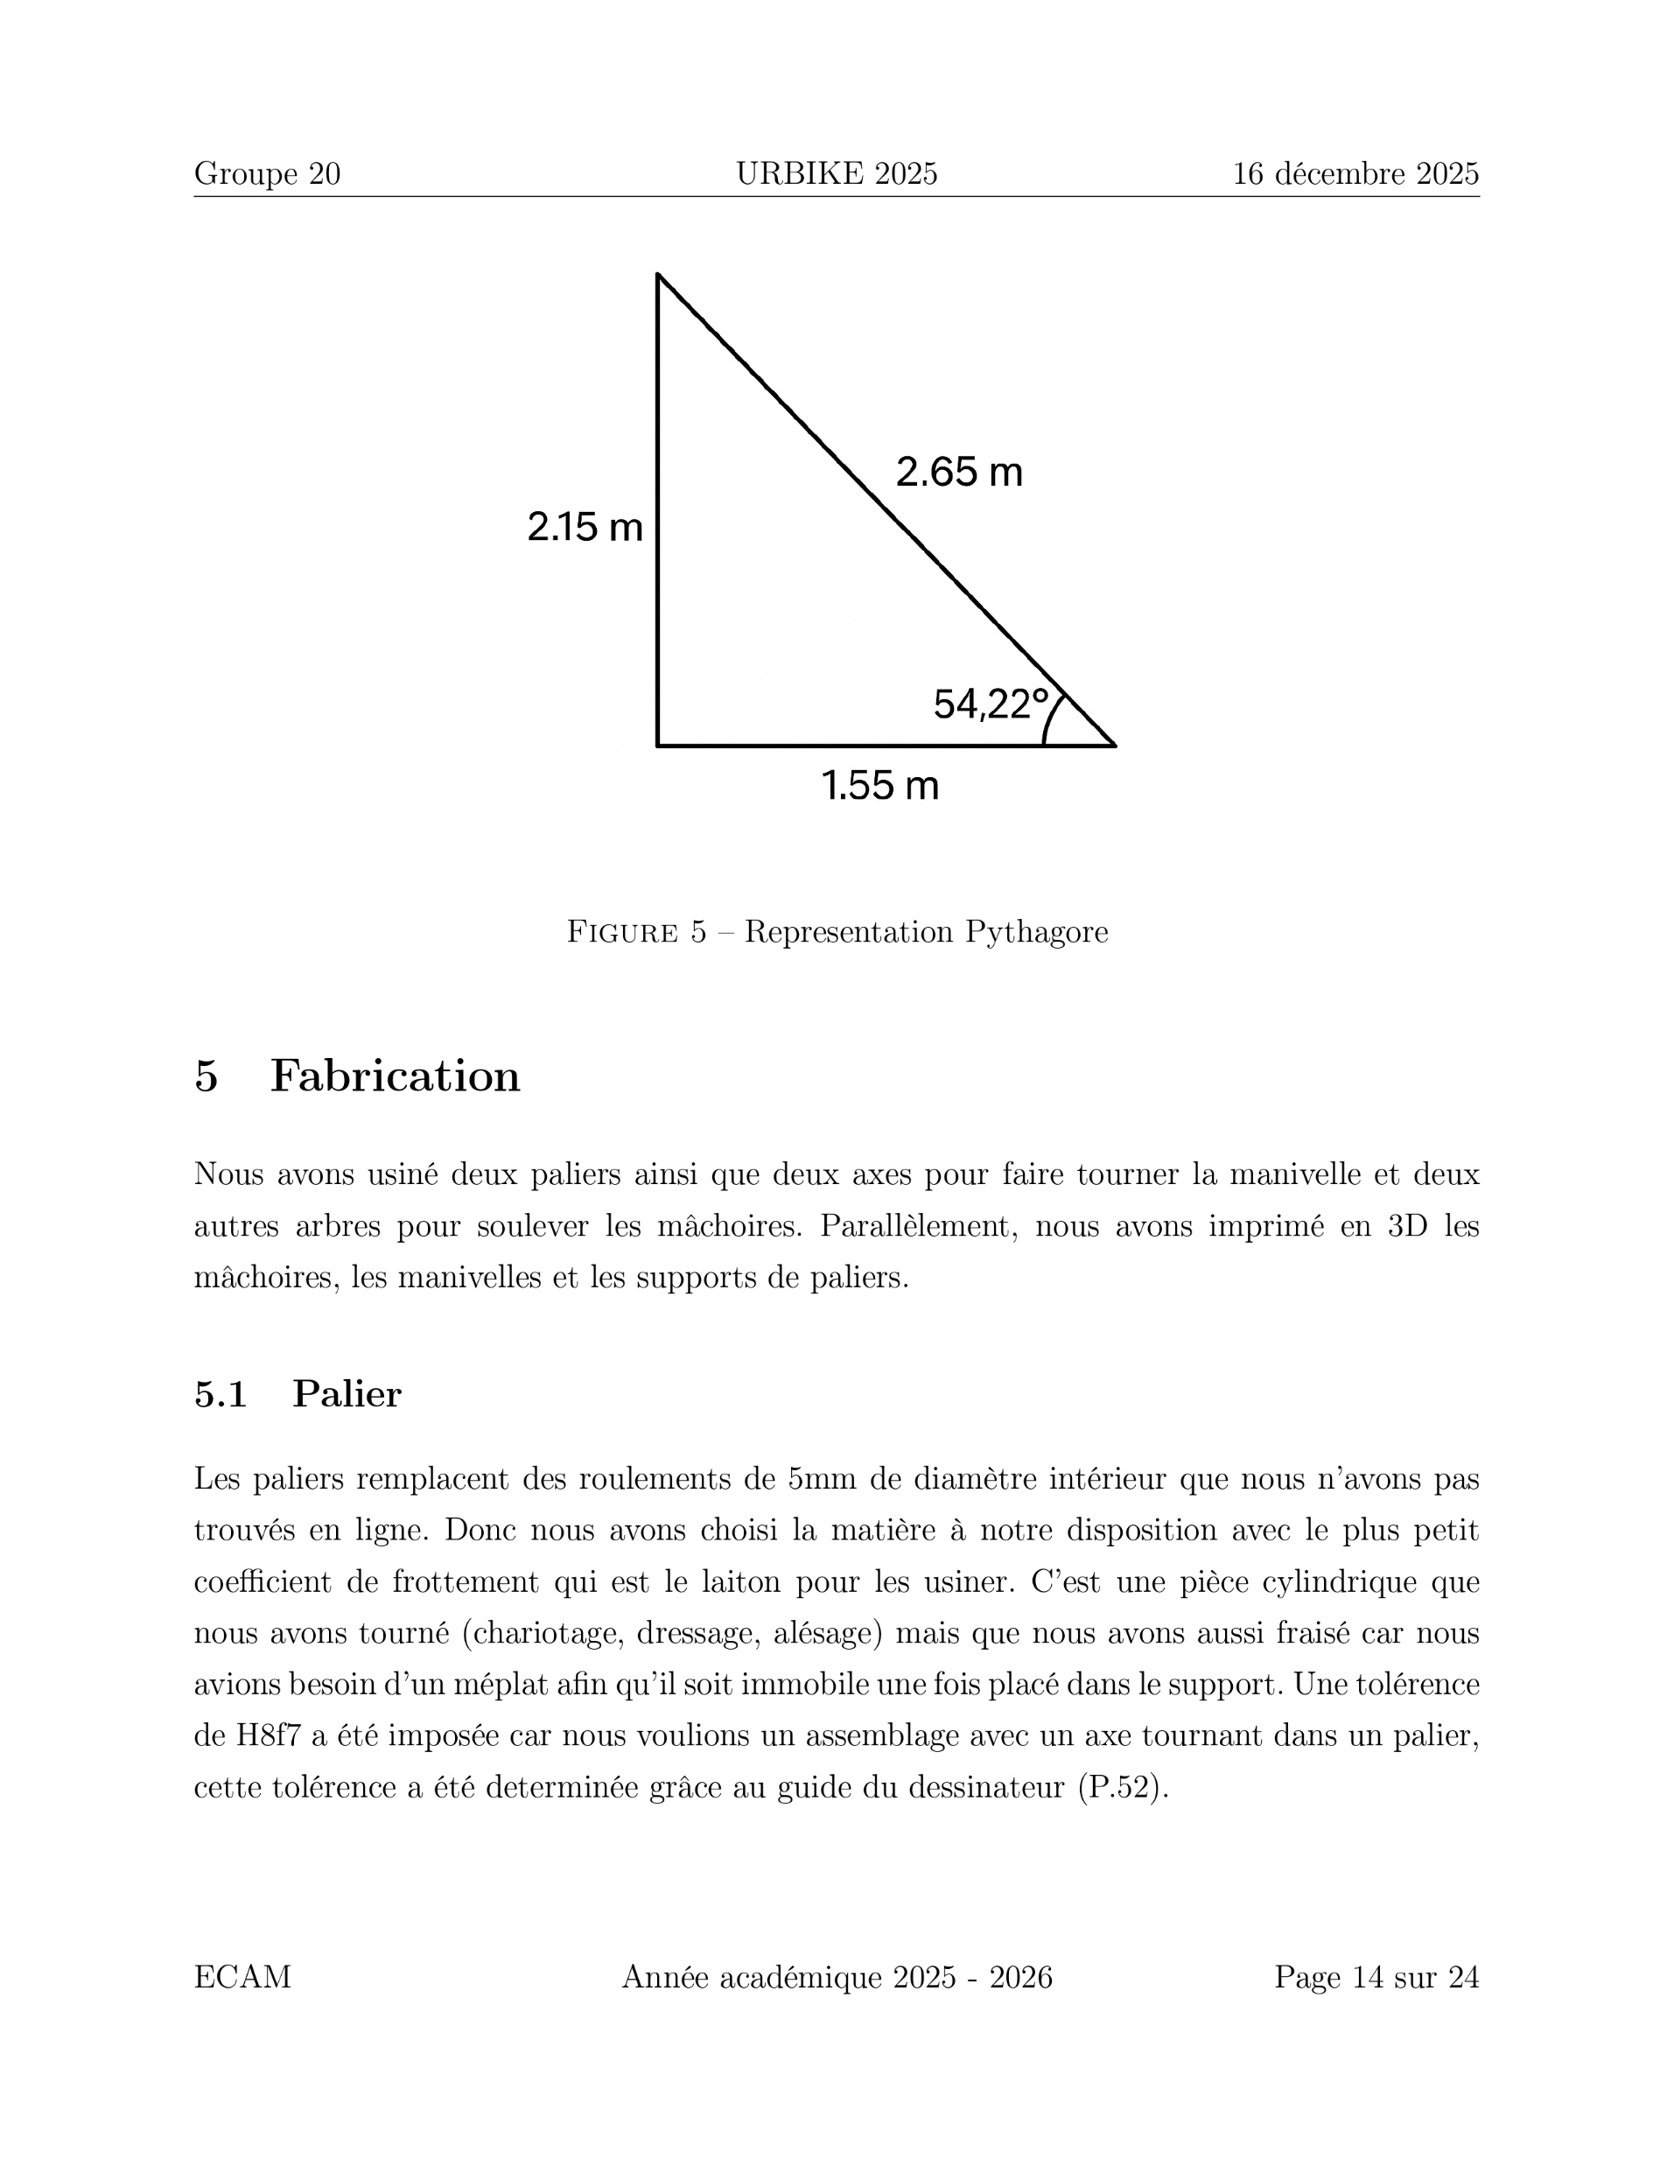

Slide 27
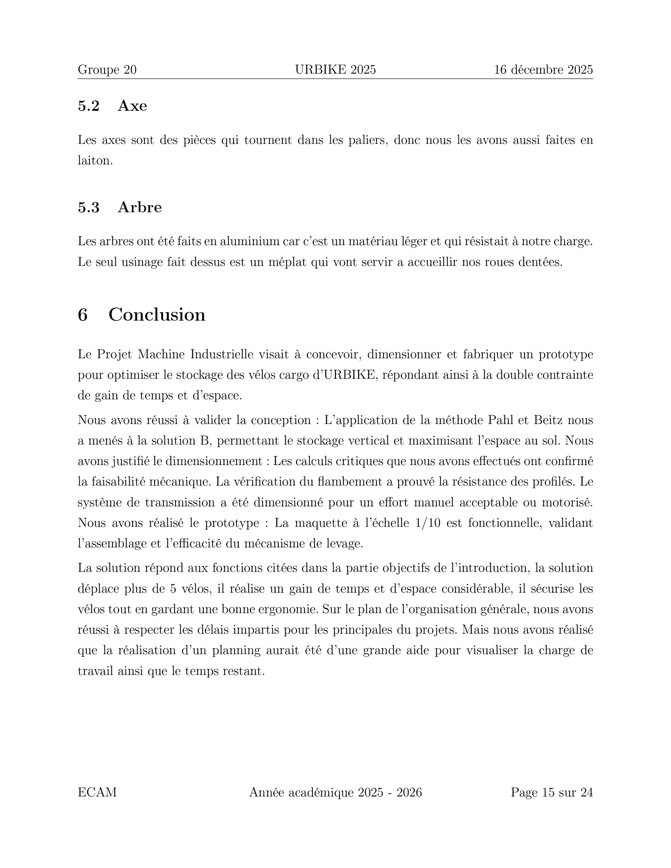
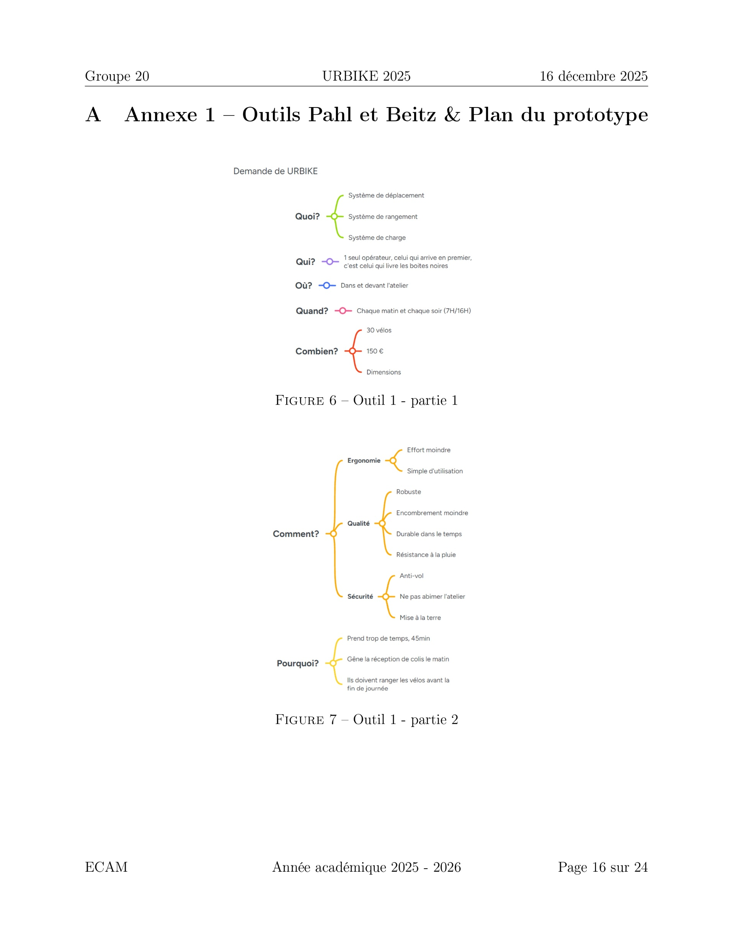

Slide 28
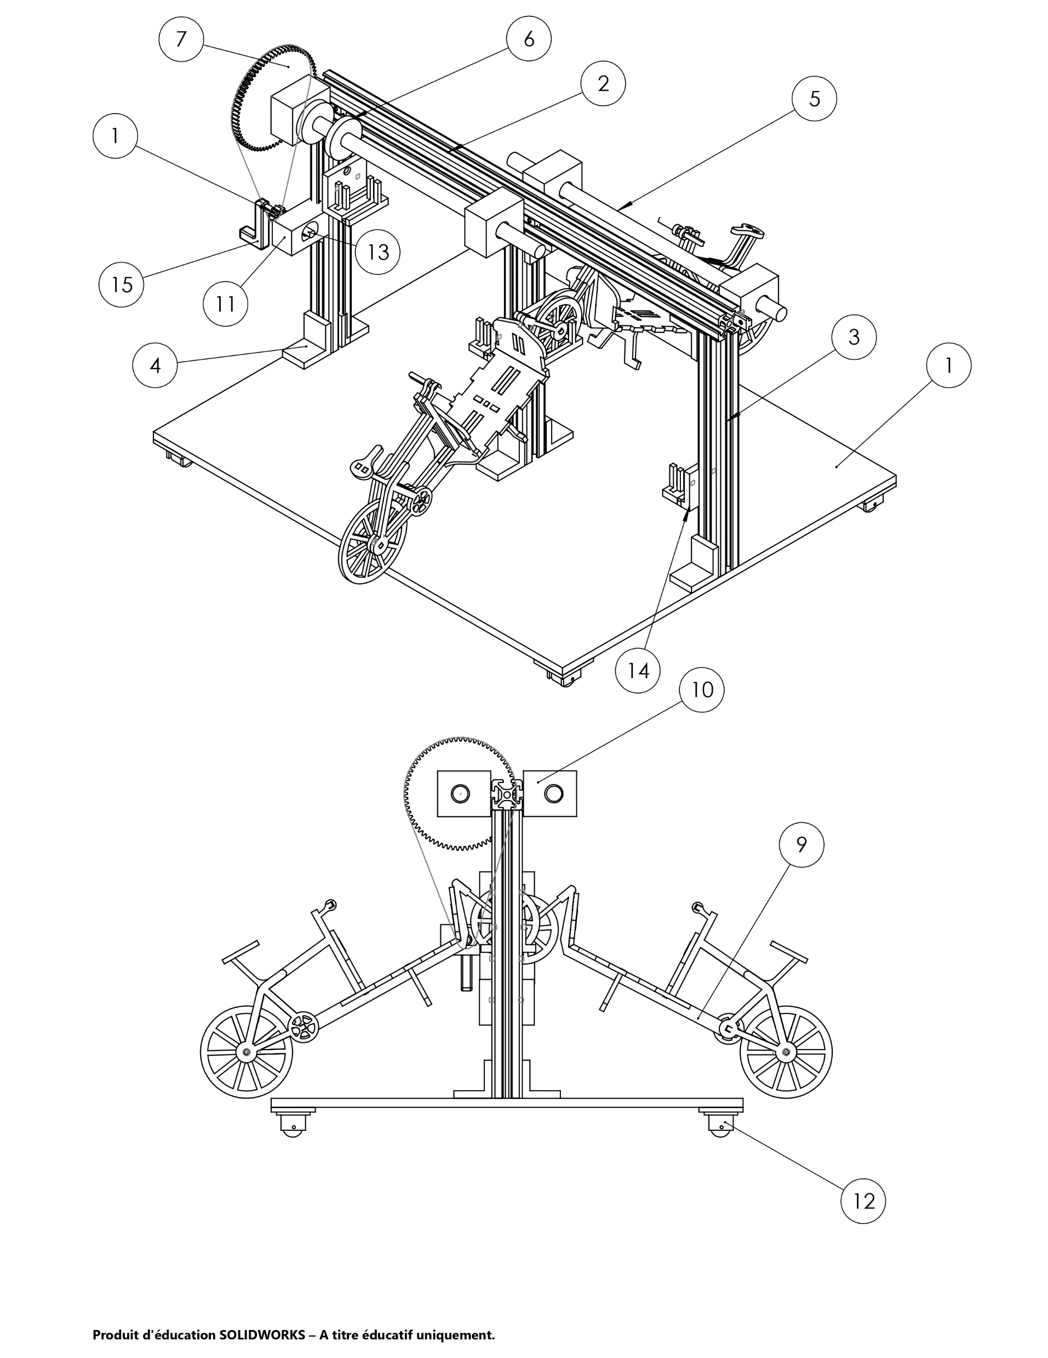
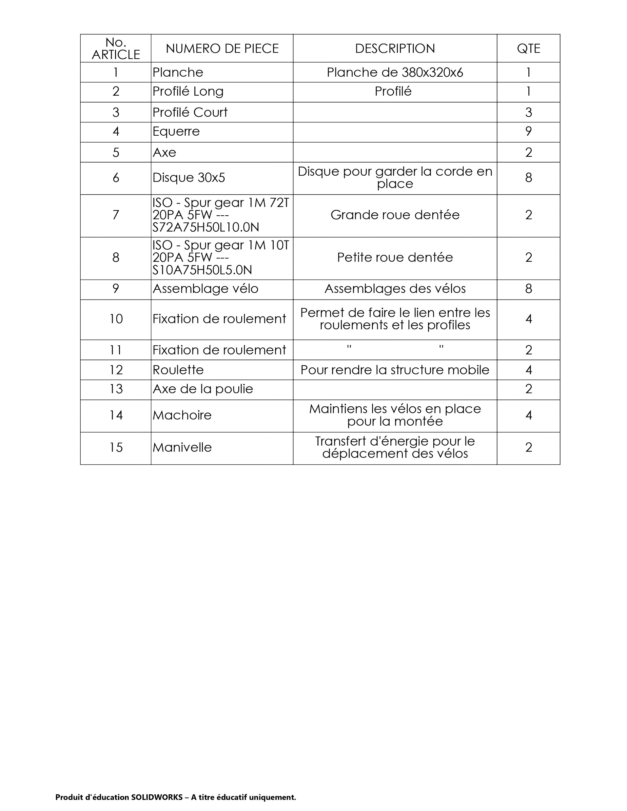

Slide 29
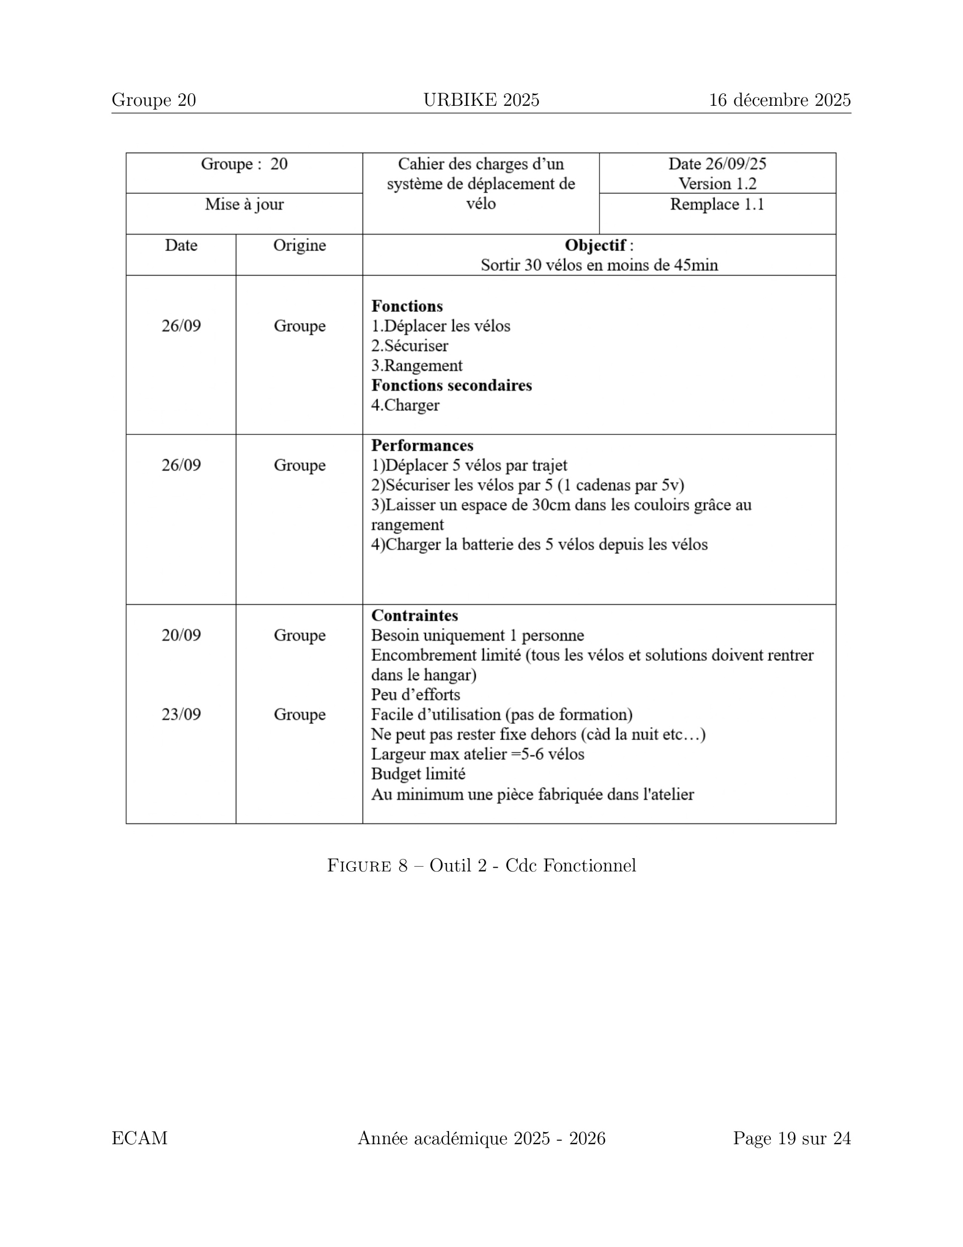
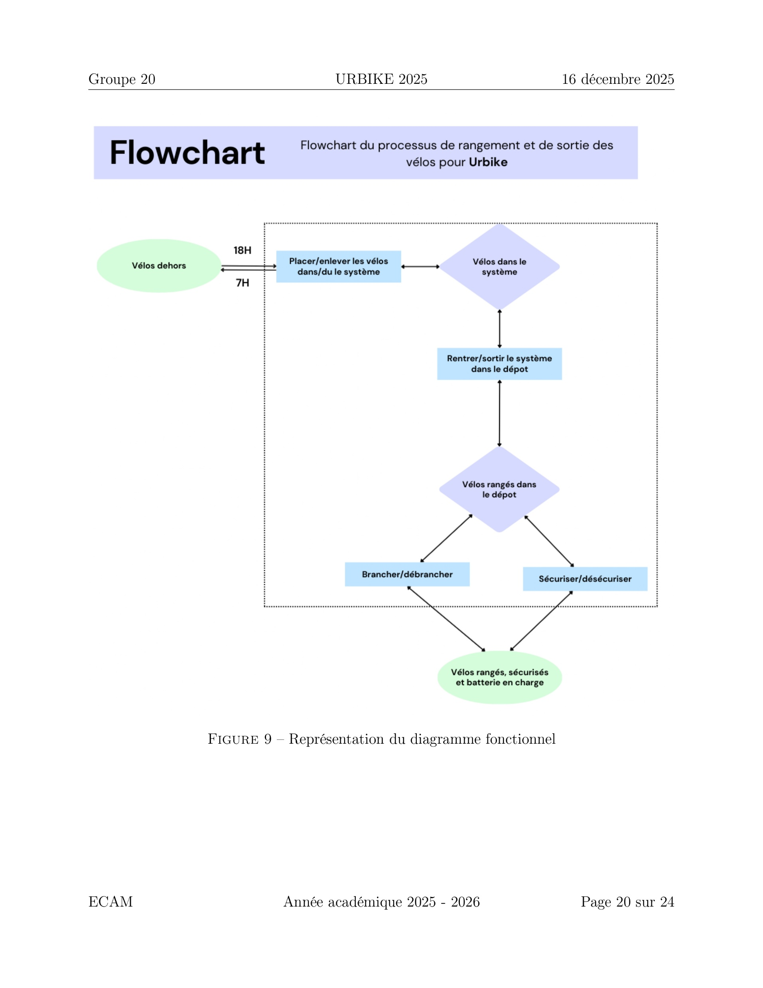

Slide 30
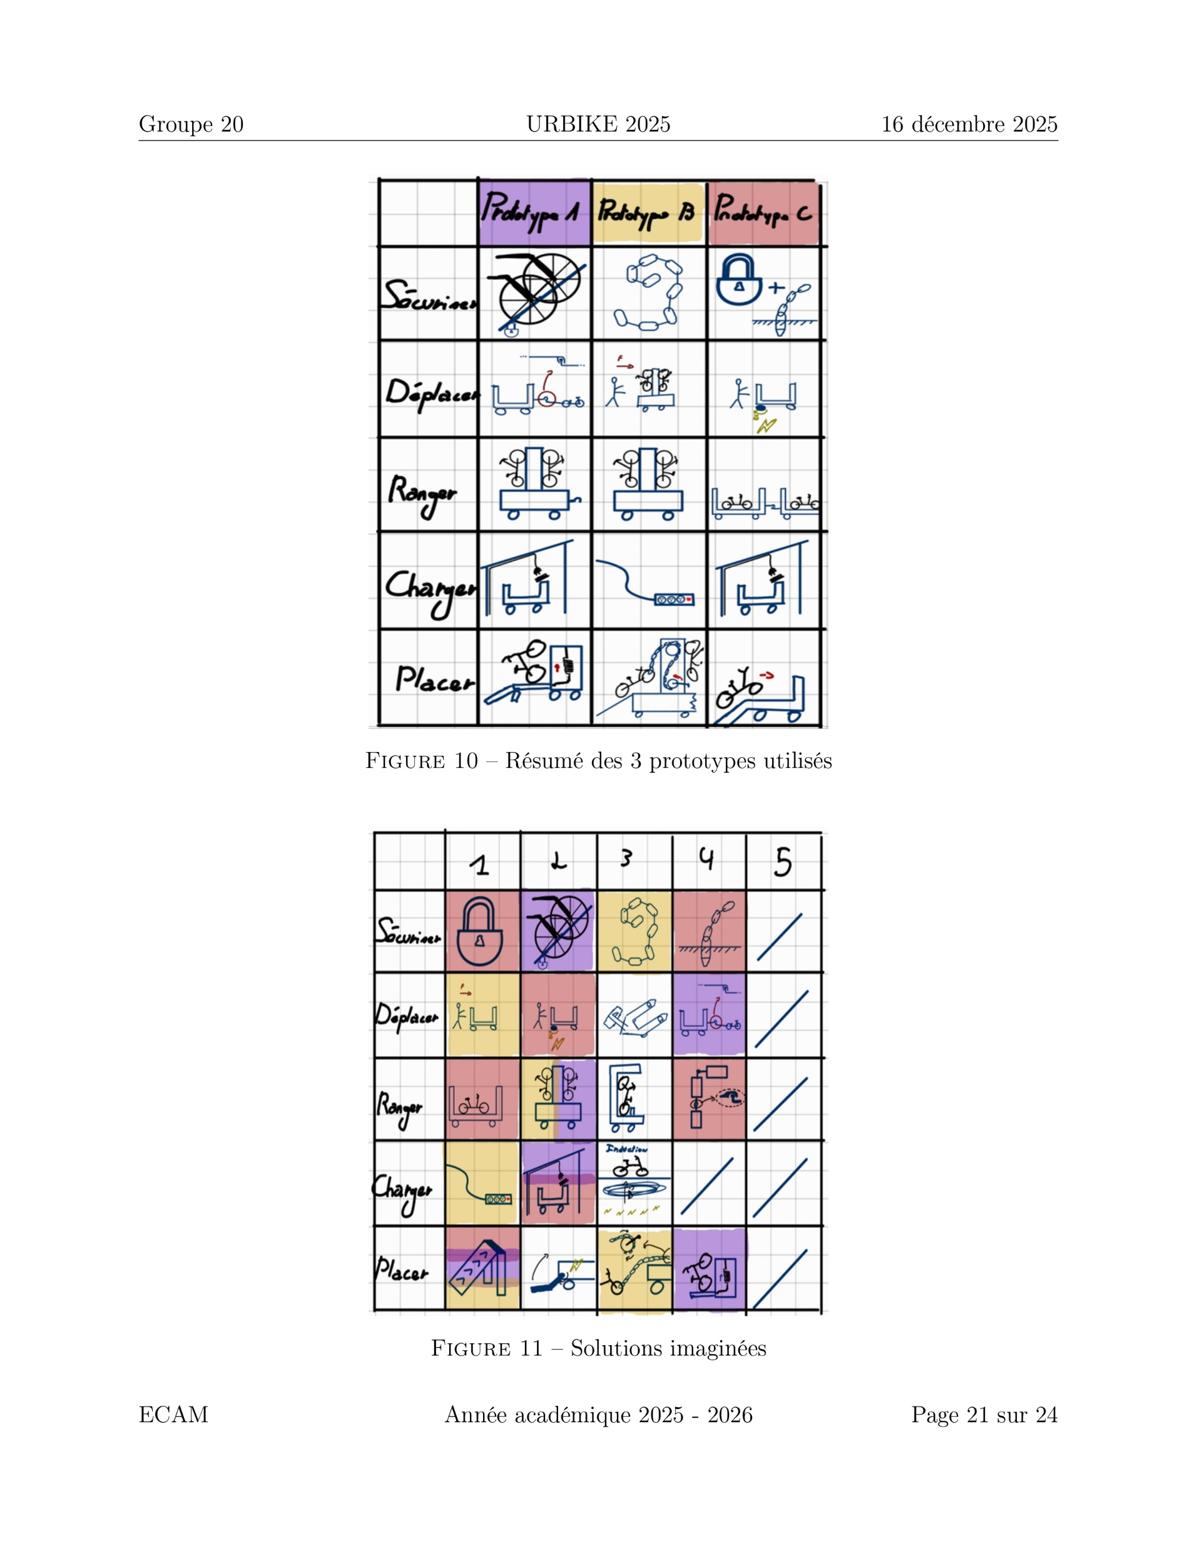
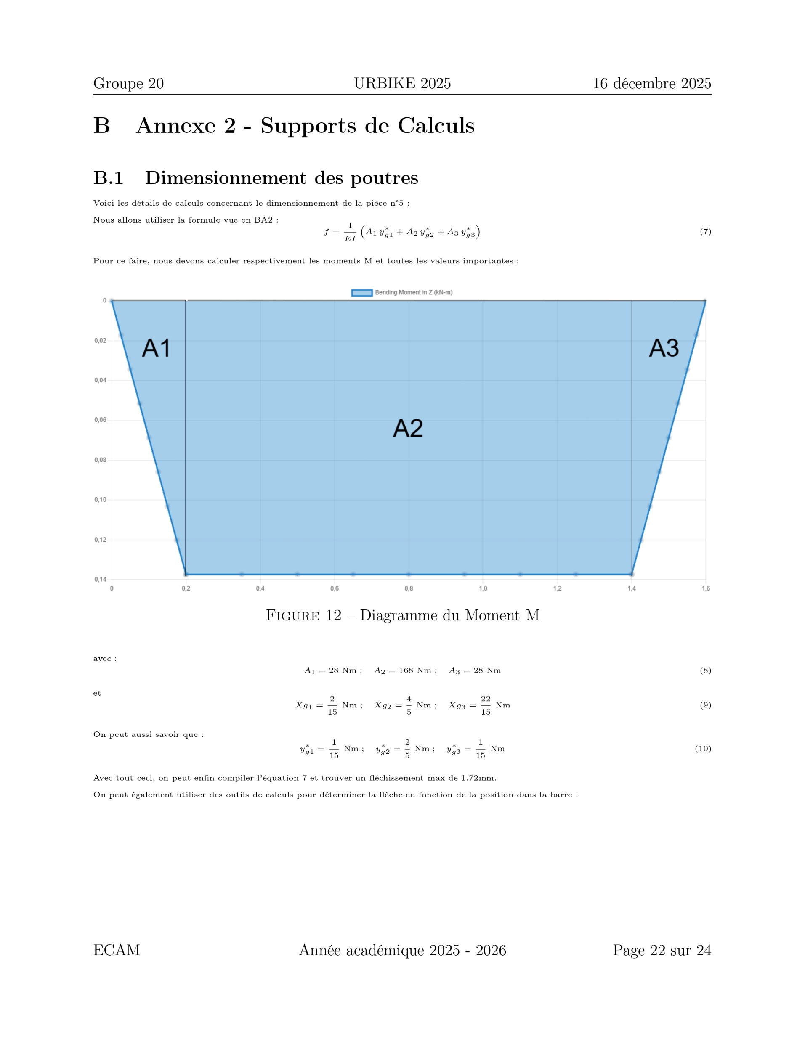

Slide 31
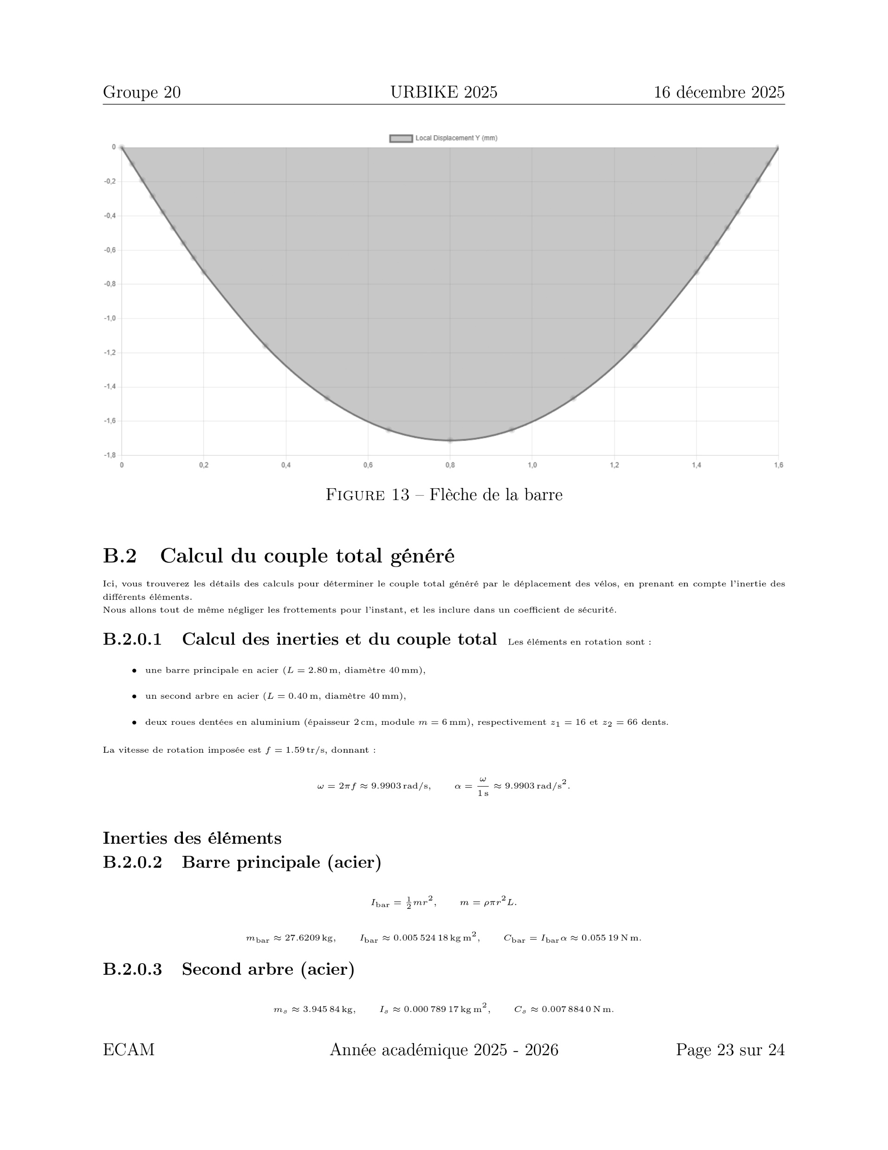
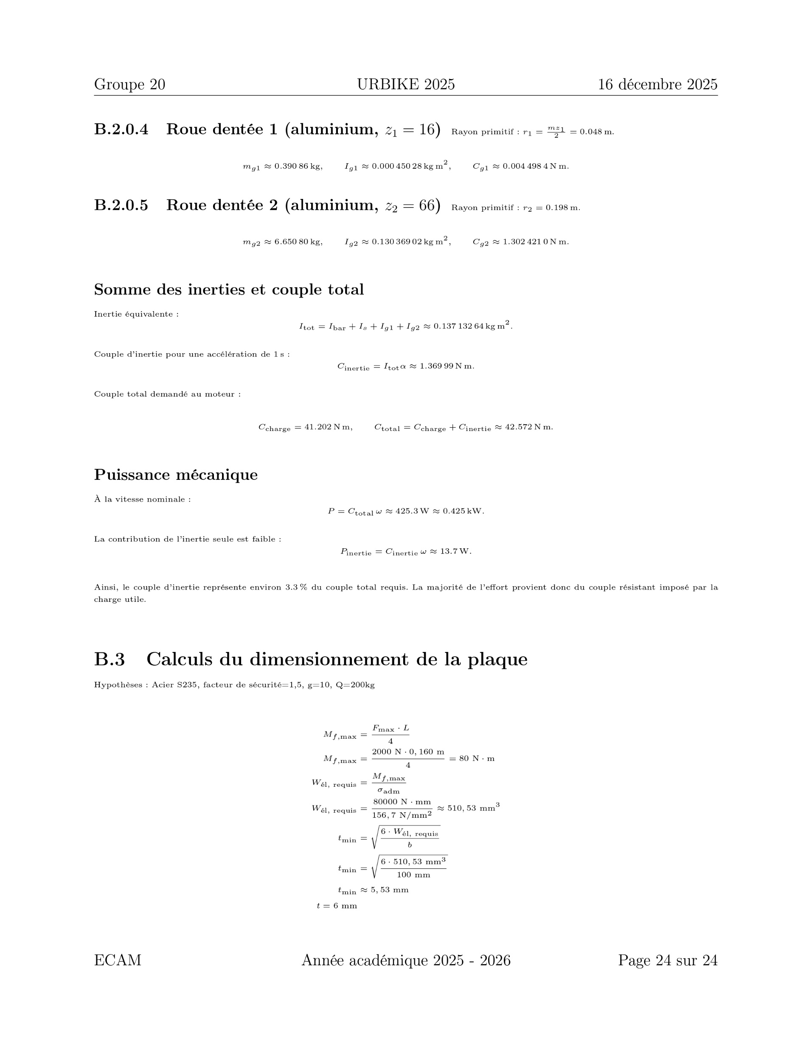

Slide 32
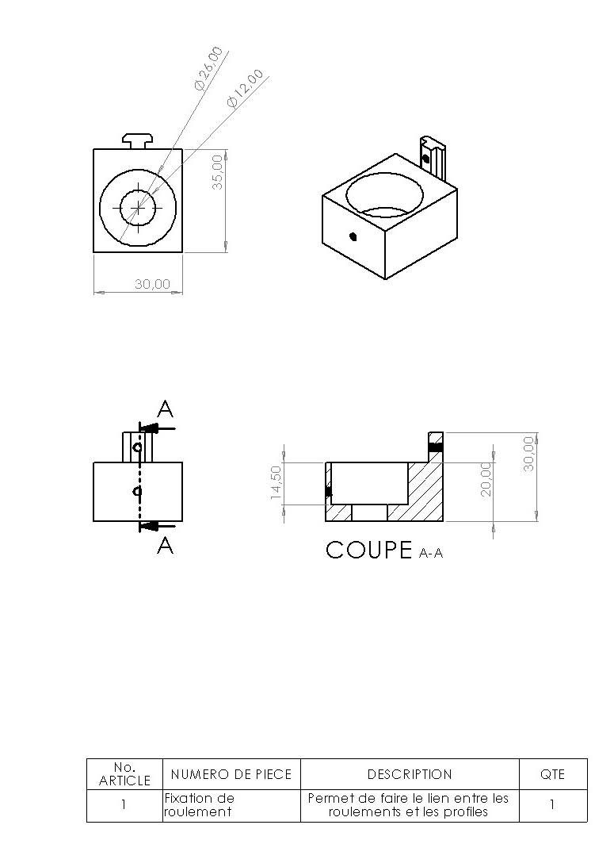
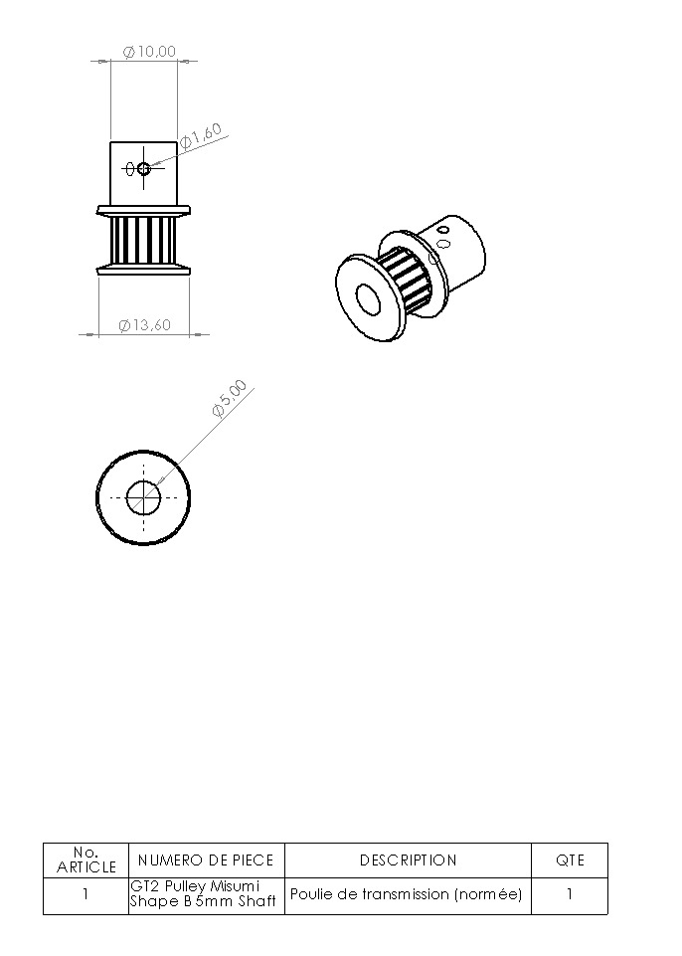
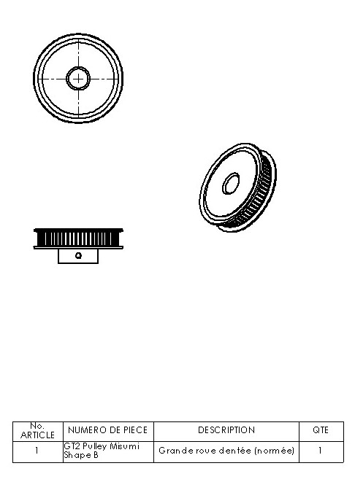

Slide 33
